Slide 1
第8章 串行口的工作原理及应用

Slide 2
AT89S51集成一个全双工通用异步收发（UART）串行口。
全双工：两个单片机之间串行数据可同时双向传输。
异步通信：收、发双方使用各自时钟控制发送和接收，省去收、发双方的1条同步时钟信号线，使异步串行通信连接更简单且易实现。

Slide 3
8.1 串行通信基础
随着单片机的广泛应用与计算机网络技术的普及，单片机与个人计算机或单片机与单片机之间的通信使用较多。
8.1.1 并行通信与串行通信
单片机的数据通信有并行通信与串行通信两种方式。
1. 并行通信
单片机的并行通信通常使用多条数据线将数据字节的各个位同时传送，每一位数据都需要一条传输线，此外还需要一条或几条控制信号线。并行通信的示意图见图8-1。

Slide 4
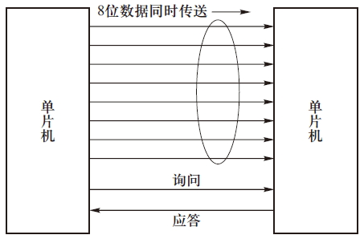
图8-1 并行通信示意图

Slide 5
并行通信相对传输速度快。但由于传输线较多，长距离传送时成本高，因此这种方式适合于短距离的数据传输。
2. 串行通信
单片机串行通信是将数据字节分成一位一位的形式在一条传输线上逐个传送。一次只能传送一位，对于一个字节的数据，至少要分8位才能传送完毕。如图8-2所示。
串行通信在发送时，要把并行数据变成串行数据发送到线路上去，接收时要把串行数据再变成并行数据。
串行通信传输线少，长距离传送时成本低，且可以利用电话网等现成设备，因此在单片机应用系统中，串行通信的使用非常普遍。

Slide 6
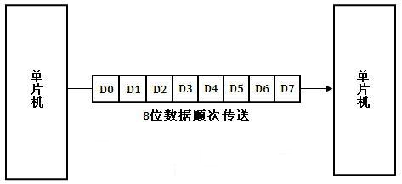
图8-2 串行通信的示意图

Slide 7
8.1.2 同步通信与异步通信
串行通信又有两种方式：异步通信与同步通信。
同步串行通信是采用一个同步时钟，通过一条同步时钟线，加到收发双方，使收、发双方达到完全同步，此时，传输数据的位之间的距离均为“位间隔”的整数倍，同时传送的字符间不留间隙，既保持位同步关系。同步通信及数据格式见图8-3。
异步串行通信是指收、发双方使用各自的时钟控制数据的发送和接收，这样可省去连接收、发双方的一条同步时钟信号线，使得异步串行通信连接更加简单且容易实现。为使收发双方协调，要求收、发双方的时钟尽可能一致。

Slide 8
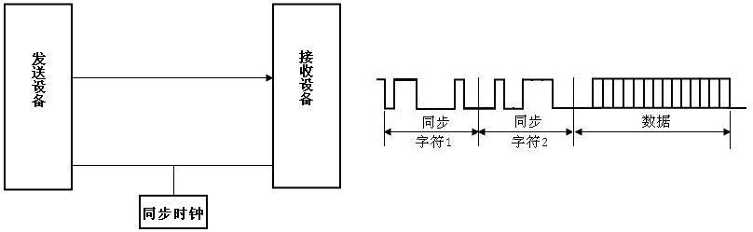
图8-3 同步通信及数据格式

Slide 9
图8-4给出了异步串行通信的示意图以及数据帧格式。异步串行通信是以数据帧为单位进行数据传输，各数据帧之间的间隔是任意的，但每个数据帧中的各位是以固定的时间传送的。
异步串行通信不要求收、发双方时钟严格一致，实现容易，成本低，但是每个数据帧要附加起始位、停止位有时还要再加上校验位。
同步串行通信相比异步串行通信，同步串行通信数据传输的效率较高，但是额外增加了一条同步时钟线。

Slide 10
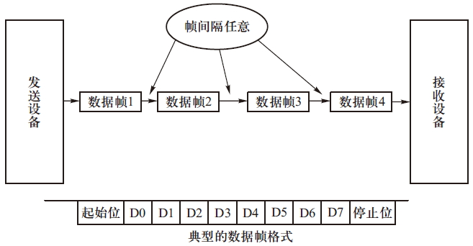
图8-4 异步串行通信

Slide 11
8.1.3 串行通信的传输模式
串行通信按照按照数据传输的方向及时间关系可分为单工、半双工和全双工。
1.单工
数据传输仅能按一个固定方向传输，不能反向传输，
如图8-5（a）所示。
2.半双工
数据传输可以双向传输，但不能同时进行，不能同时传输，如图8-5（b）所示。
3.全双工
数据传输可同时进行双向传输，如图8-5（c）所示。

Slide 12
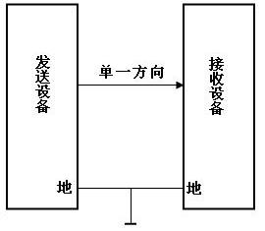
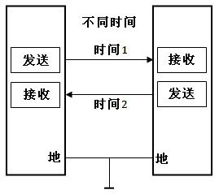
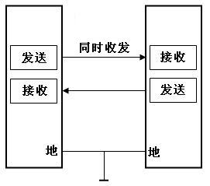
图8-5 单工、半双工和全双工的数据传输模式

Slide 13
8.1.4 串行通信的错误校验
在串行通信中，往往要对数据传送的正确与否进行校验。校验时保证传输数据准确无误的关键。常用的有奇偶校验与循环冗余码校验等方法。
1. 奇偶校验
串行发送数据时，数据位尾随1位奇偶校验位（1或0）。当约定为奇校验时，数据中“1”的个数与校验位“1”的个数之和应为奇数；当约定为偶校验时，数据中“1”的个数与校验位“1”的个数之和应为偶数。数据发送方与接收方应一致。在接收数据帧时，对“1”的个数进行校验，若发现不一致，则说明数据传输过程中出现了差错，则通知发送端重发。

Slide 14
2. 代码和校验
代码和校验是发送方将所发数据块求和或各字节异或，产生一个字节的校验字符（校验和）附加到数据块末尾。接收方接收数据时同时对数据块（除校验字节）求和或各字节异或，将所得结果与发送方的“校验和”进行比较，如果相符，则无差错，否则即认为在传输过程中出现了差错。
3. 循环冗余码校验
循环冗余码校验纠错能力强，容易实现。该校验是通过某种数学运算实现有效信息与校验位之间的循环校验，常用于对磁盘信息的传输、存储区的完整性校验等。是目前应用最广的检错码编码方式之一，广泛用于同步通信中。

Slide 15
8.2 串行口的结构
结构见图8-6。
有两个物理上独立的接收、发送缓冲器SBUF（属于特殊功能寄存器），可同时发送、接收数据。
发送缓冲器只能写入不能读出
接收缓冲器只能读出不能写入
两个缓冲器共用一个特殊功能寄存器字节地址（99H）。
控制寄存器共有两个：特殊功能寄存器SCON和PCON。

Slide 16
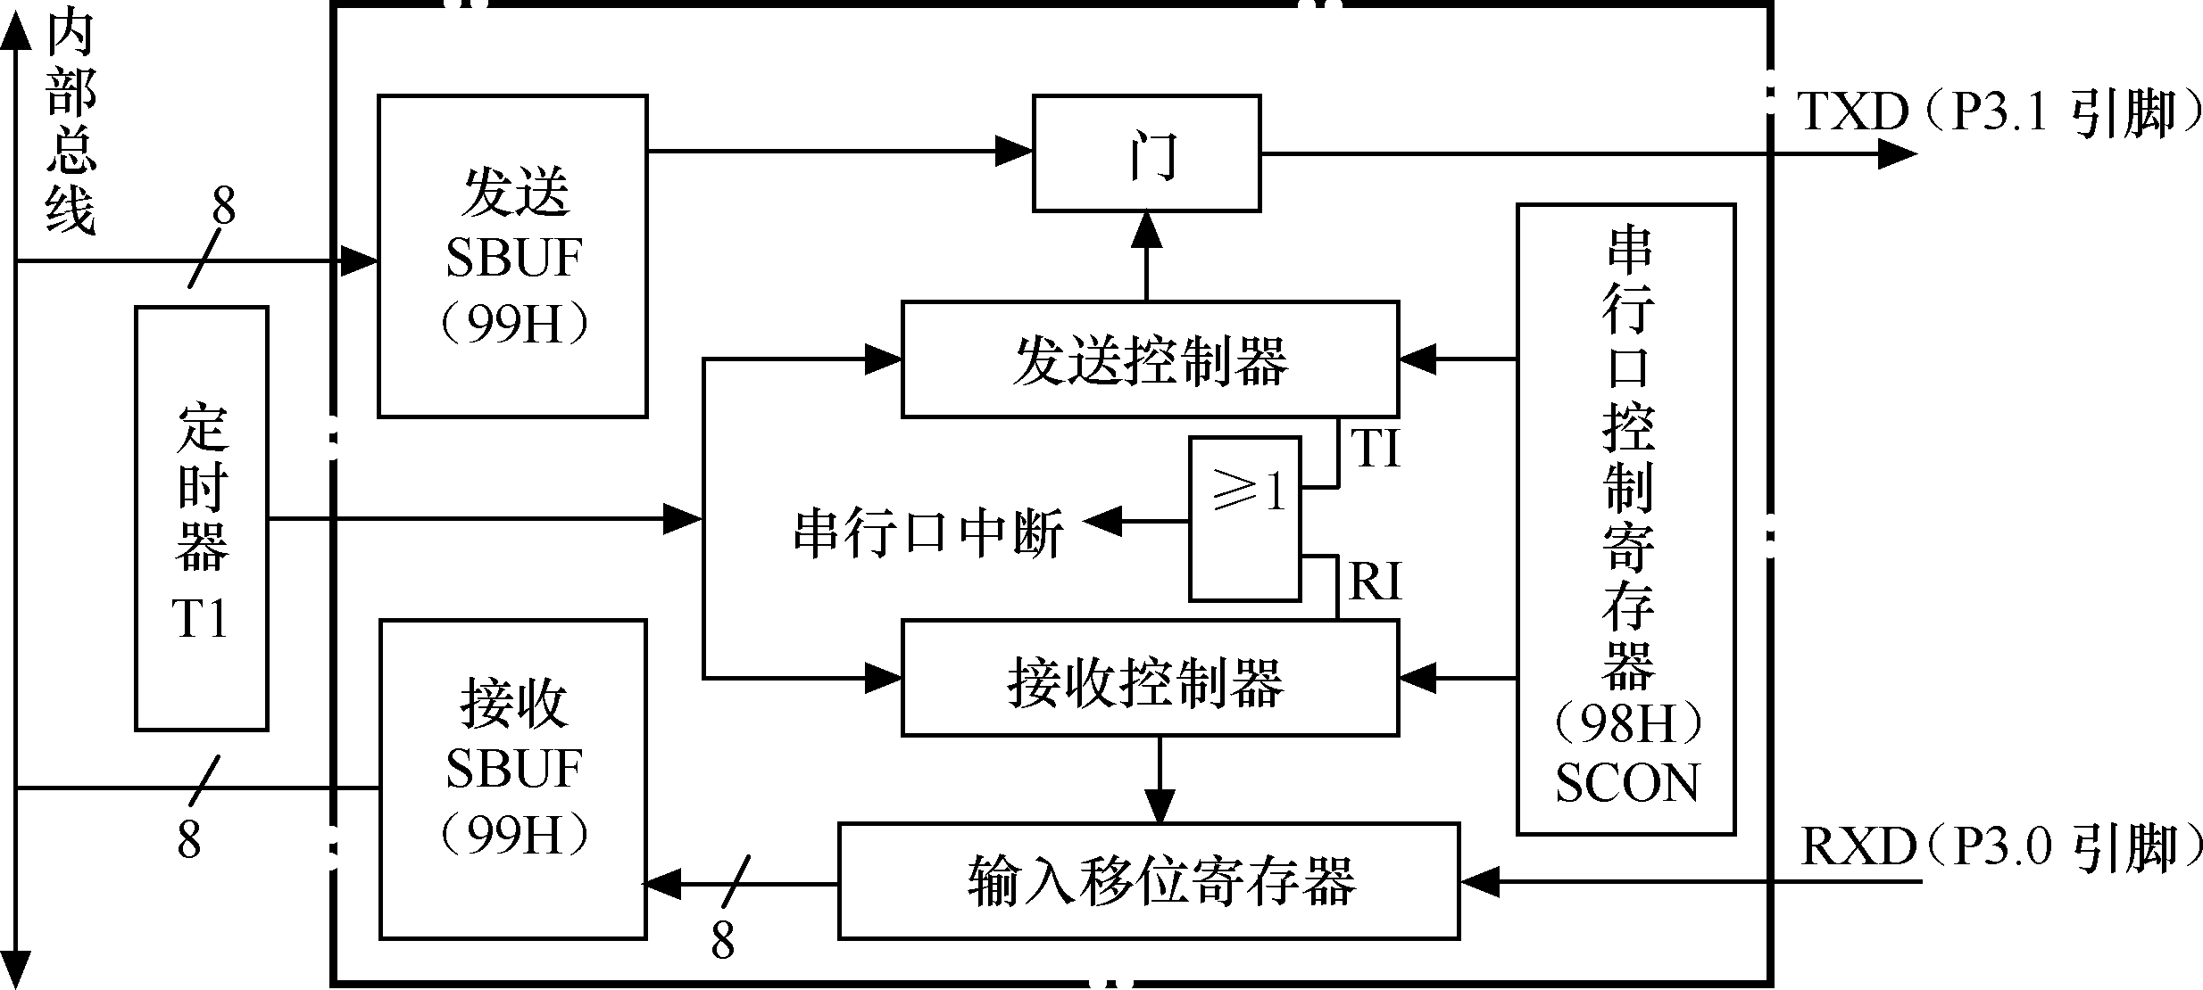
图8-6 串行口的内部结构

Slide 17
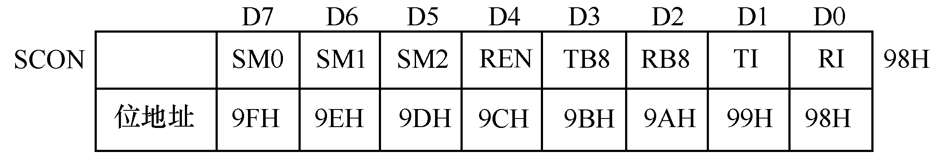
8.2.1 串行口控制寄存器SCON
串行口控制寄存器SCON，字节地址98H，可位寻址，位地址为98H～9FH，即SCON的所有位都可用软件来进行位操作清“0”或置“1”。SCON格式见图8-7。
图8-7 串口控制寄存器SCON格式

Slide 18
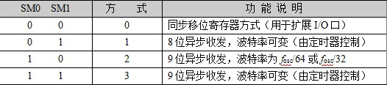
寄存器SCON各位功能：
（1）SM0、SM1—串口4种工作方式选择
SM0、SM12位编码对应4种工作方式见表8-1。
表8-1
表8-1 串口4种工作方式

Slide 19
(2）SM2—多机通信控制位
多机通信是在方式2和方式3下进行，因此SM2位主要用于方式2或方式3。
当串口以方式2或方式3接收时，如SM2=1，则只有当接收到的第9位数据（RB8）为“1”时，才使RI置“1”，产生中断请求，并将收到的前8位数据送入SBUF；当收到的第9位数据（RB8）为“0”时，则将收到的前8位数据丢弃。
当SM2=0时，则不论第9位数据是“1”还是“0”，都将接收的前8位数据送入SBUF中，并使RI置“1”，产生中断请求。
方式1时，如果SM2=1，则只有收到有效的停止位时才会激活RI。
方式0时，SM2必须为0。

Slide 20
(3）REN—允许串行接收位，由软件置“1”或清“0”。
REN=1，允许串行口接收数据。
REN=0，禁止串行口接收数据。
（4）TB8—发送的第9位数据
在方式2和方式3时，TB8是要发送的第9位数据，其值由软件置“1”或清“0”。
在双机串行通信时，TB8一般作为奇偶校验位使用；也可在多机串行通信中表示主机发送的是地址帧还是数据帧，TB8=1为地址帧，TB8=0为数据帧。

Slide 21
（5）RB8—接收的第9位数据
在方式2和方式3时，RB8存放接收到的第9位数据。在方式1，如果SM2=0，RB8是接收到的停止位。在方式0，不使用RB8。
（6）TI—发送中断标志位
方式0时，串行发送的第8位数据结束时，TI由硬件置“1”，在其他工作方式中，串行口发送停止位的开始时，置TI为“1”。TI=1，表示1帧数据发送结束。TI位状态可供软件查询，也可申请中断。CPU响应中断后，在中断服务程序向SBUF写入要发送的下一帧数据。注意：TI必须由软件清“0”。
（7）RI—接收中断标志位

Slide 22
串口在方式0时，接收完第8位数据时，RI由硬件置“1”。在其他工作方式中，串行接收到停止位时，该位置“1”。RI=1，表示一帧数据接收完毕，并申请中断，要求CPU从接收SBUF取走数据。该位状态也可供软件查询。
注意：RI必须由软件清“0”。
8.2.2 特殊功能寄存器PCON
字节地址为87H，不能位寻址。格式见图8-8。
仅最高位SMOD与串口有关，低4位功能在第2章中已介绍。
SMOD位：波特率选择位。

Slide 23
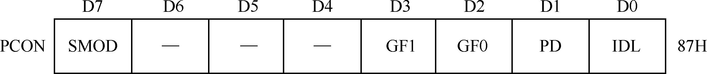
图8-8 特殊功能寄存器PCON的格式

Slide 24

例如，方式1的波特率计算公式为
当SMOD=1时，比SMOD=0时波特率加倍，所以也称SMOD位为波特率倍增位。

Slide 25
8.3 串行口的4种工作方式
4种工作方式由特殊功能寄存器SCON中SM0、SM1位定义，编码见表8-1。
8.3.1 方式0
方式0为同步移位寄存器输入/输出方式。该方式并不用于两个AT89S51单片机间的异步串行通信，而是用于外接移位寄存器，用来扩展并行I/O口。
方式0以8位数据为1帧，没有起始位和停止位，先发送或接收最低位。波特率是固定的，为fosc/12。帧格式见图8-9。
图8-9 方式0帧格式

Slide 26
1．方式0输出
（1）方式0输出的工作原理
当单片机执行将数据写入发送缓冲器SBUF指令时，产生一个正脉冲，串口把8位数据以fosc/12固定波特率从RXD脚串行输出，低位在先，TXD脚输出同步移位脉冲，当8位数据发送完，中断标志位TI置“1”。
方式0的发送时序见图8-10。

Slide 27
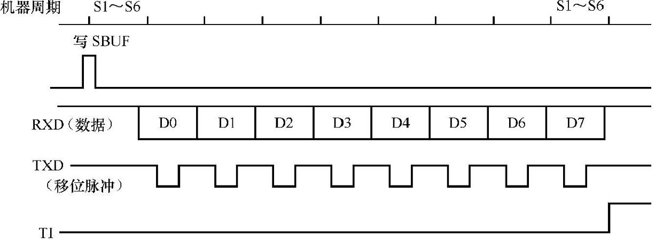
图8-10 方式0发送时序

Slide 28
（2）方式0输出的应用案例
典型应用是串口外接串行输入/并行输出的同步移位寄存器74LS164，实现并行端口的扩展。
图8-11为串口方式0，通过74LS164输出控制8个外接LED发光二极管亮灭的接口电路。当串口设置在方式0输出时，串行数据由RXD端（P3.0）送出，移位脉冲由TXD端（P3.1）送出。在移位脉冲的作用下，串行口发送缓冲器的数据逐位地从RXD端串行地移入74LS164中。

Slide 29
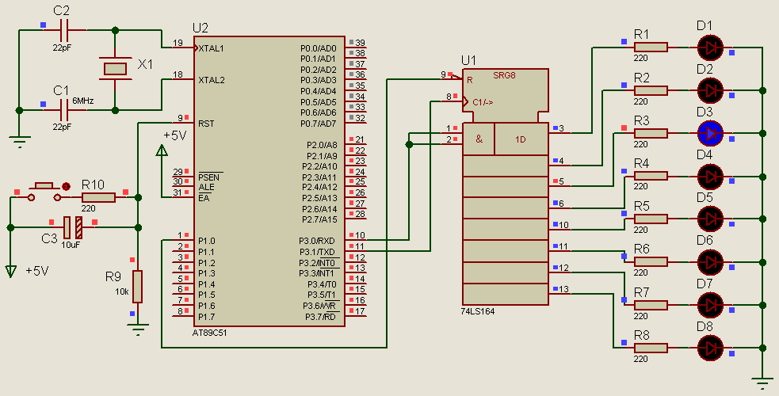
图8-11 方式0输出外接8个LED发光二极管接口电路

Slide 30
【例8-1】如图8-11，控制8个发光二极管流水点亮。图中74LS164的8脚（CLK端）为同步脉冲输入端，9脚为控制端，9脚电平由单片机的P1.0控制，当9脚为0时，允许串行数据由RXD端（P3.0）向74LS164的串行数据输入端A和B（1脚和2脚）输入，但是74LS164的8位并行输出端关闭；当9脚为1时，A和B输入端关闭，但是允许74LS164中的8位数据并行输出。当串行口将8位串行数据发送完毕后，申请中断，在中断服务程序中，单片机向通过串行口输出下一个8位数据。
参考程序：
#include <reg51.h>
#include <stdio.h>
sbit P1_0=0x90;
unsigned char nSendByte;

Slide 31
void delay(unsigned int i) //延时子程序
{
unsigned char j;
for(;i>0;i--) //变量i由实际参数传入一个值，因此i不能赋初值
for(j=0;j<125;j++);
}
main( ) //主程序
{
SCON=0x00; // 设置串行口为方式0
EA=1; // 全局中断允许
ES=1; // 允许串行口中断
nSendByte=1; // 点亮数据初始为0000 0001送入nSendByte
SBUF=nSendByte; // 向SBUF写入点亮数据，启动串行发送
P1_0=0; // 允许串口向74LS164串行发送数据
while(1)
{;}
}

Slide 32
void Serial_Port( ) interrupt 4 using 0 //串行口中断服务程序
{
if(TI) // 如果TI=1，1个字节串行发送完毕
{
P1_0=1; // P1_0=1，允许74LS164并行输出，流水点亮二极管
SBUF=nSendByte; // 向SBUF写入数据，启动串行发送
delay(500); // 延时，点亮二极管持续一段时间
P1_0=0; // P1_0=0，允许向74LS164串行写入
nSendByte=nSendByte<<1; // 点亮数据左移1位
if(nSendByte==0)
nSendByte=1; //点亮数据是否左移8次？是，重新送点亮数据
SBUF=nSendByte; // 向74LS164串行发送点亮数据
}
TI=0;
RI=0;
}

Slide 33
程序说明：
（1）程序中定义了全局变量nSendByte，以便在中断服务程序中能访问该变量。nSendByte用于存放从串行口发出的点亮数据，在程序中使用左移1位操作符“<<”对nSendByte变量进行移位，使得从串口发出的数据为0x01、0x02、0x04、0x08、0x10、0x20、0x40、0x80，从而流水点亮各个发光二极管。
（2）程序中if语句的作用是当nSendByte左移1位由0x80变为0x00后，需对变量nSendByte重新赋值为1。
（3）主程序中SBUF=nSendByte语句必不可少，如果没有该语句，主程序并不从串行口发送数据，也就不会产生随后的发送完成中断。
（4）两条语句 “while（1）{;}”实现反复循环的功能。

Slide 34
2．方式0输入
(1）工作原理:方式0输入时，REN为串行口允许接收控制位，REN=0，禁止接收；REN=1，允许接收。
当CPU向串行口SCON寄存器写入控制字（设置为方式0，并使REN位置“1”，同时RI=0）时，产生一正脉冲，串口开始接收数据。引脚RXD为数据输入端，TXD为移位脉冲信号输出端，接收器以fosc/12固定波特率 采样RXD引脚 数据信息，当接收器接收完8位数据时，中断标志RI置“1”，表示一帧接收完毕，可进行下一帧接收，时序见图8-12。

Slide 35
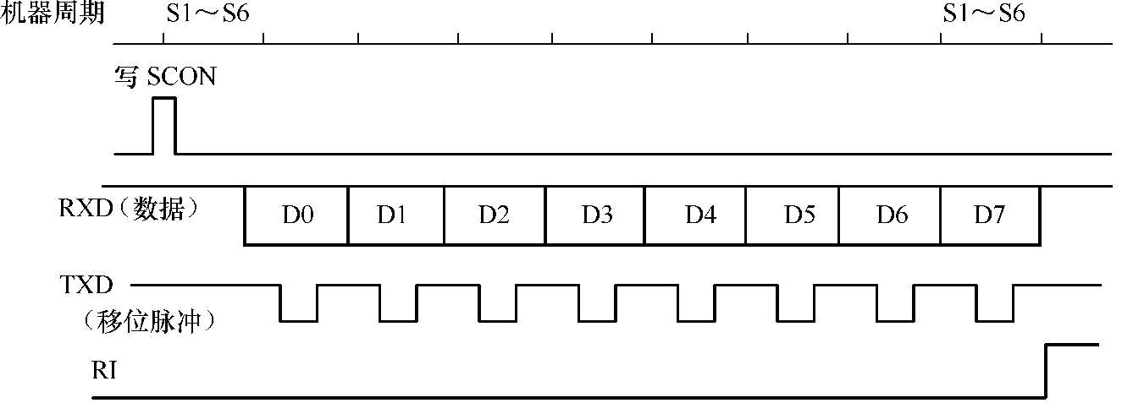
图8-12 方式0接收时序

Slide 36
（2）方式0输入应用举例
【例8-2】图8-13为串口外接一片8位并行输入、串行输出同步移位寄存器74LS165，扩展一个8位并行输入口的电路，可将接在74LS165的8个开关S0~S7的状态通过串行口的方式0读入到单片机内。
74LS165的SH/LD*端（1脚）为控制端，由单片机的P1.1脚控制。若SH/LD*=0，则74LS165可以并行输入数据，且串行输出端关闭；当SH/LD*=1，则并行输入关断，可以向单片机串行传送。当P1.0连接的开关K合上时，可进行开关S0~S7状态数字量的并行读入。
由图8-13，采用中断方式来对S0~S7状态读取，并由单片机P2口驱动二极管点亮（开关S0~S7中的任何一个按下，则对应的二极管点亮）。

Slide 37
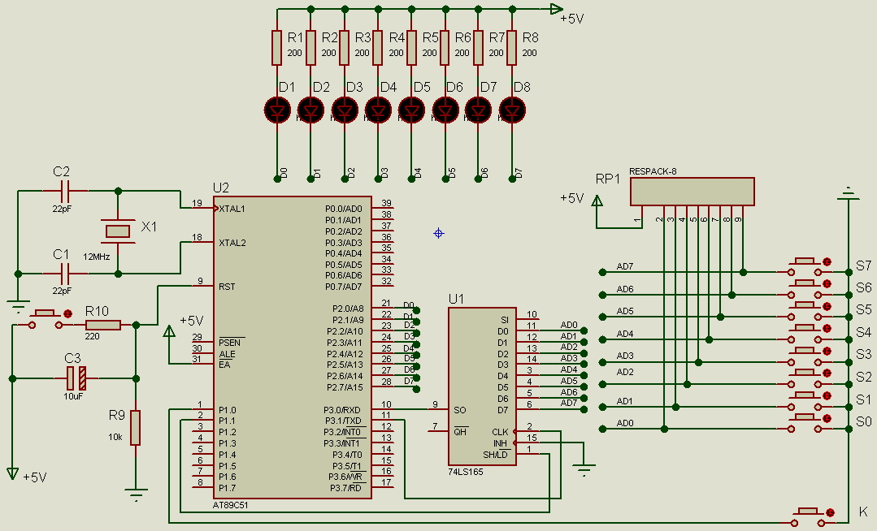
图8-13 串口方式0外接并行输入、串行输出的同步移位寄存器

Slide 38
参考程序如下：
#include <reg51.h>
#include "intrins.h"
#include<stdio.h>
sbit P1_0=0x90;
sbit P1_1=0x91;
unsigned char nRxByte;
void delay(unsigned int i) //延时子程序
{
unsigned char j;
for(;i>0;i--) //变量i由实际参数传入一个值，因此i不能赋初值
for(j=0;j<125;j++);
}
main()
{
SCON=0x10; // 串行口初始化为方式0
ES=1; // 允许串行口中断
EA=1; // 允许全局中断 for(;;);
}

Slide 39
void Serial_Port() interrupt 4 using 0 // 串行口中断服务子程序
{
if(P1_0==0) // 如果P1_0=0表示开关K按下，可以读开关S0~S7的状态
{
P1_1=0; // P1_1=0并行读入开关的状态
delay(1);
P1_1=1; // P1_1=1将开关的状态串行读入到串口中
RI=0; //接收中断标志RI清0
nRxByte=SBUF;//接收的开关状态数据从SBUF读入到nRxByte单元中
P2=nRxByte; /开关状态数据送到P2口，驱动发光二极管发光
}
}
程序说明：当P1.0为0，即开关K按下，表示允许并行读入开关S0~S7的状态数字量，通过P1.1把SH/LD*置0，则并行读入开关S0~S7的状态。再让P1.1=1，即SH/LD*置1，74LS165将刚才读入的S0~S7状态通过QH端（RXD脚）串行发送到单片机的SBUF中，在中断服务程序中把SBUF中的数据读到nRxByte单元，并送到P2口驱动8个发光二极管。

Slide 40
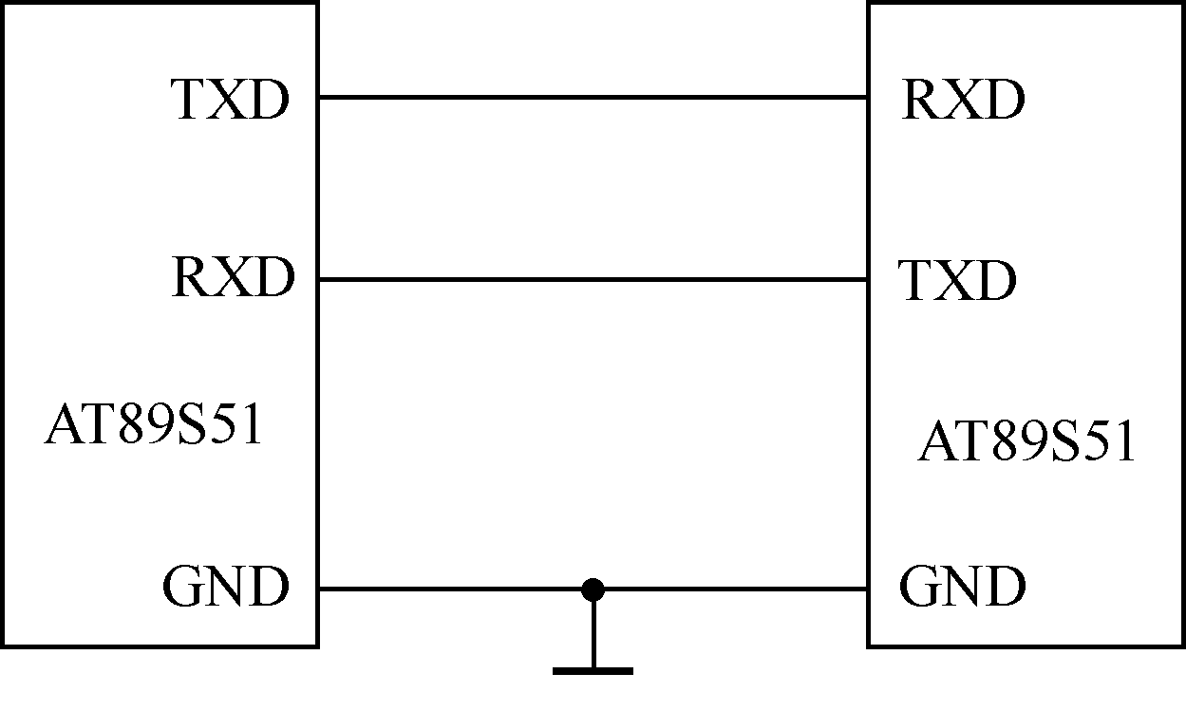
8.3.2 方式1
方式1为双机串行通信方式，如图8-14。
当SM0、SM1=01时，串行口设为方式1双机串行通信。TXD脚和RXD脚分别用于发送和接收数据。
方式1收发一帧数据为10位，1个起始位（0），8个数据位，1个停止位（1），先发送或接收最低位。方式1帧格式见图8-15。
图8-14 方式1双机串行通信的连接电路

Slide 41

方式1为波特率可变的8位异步通信接口。波特率由下式确定：
式中，SMOD为PCON寄存器的最高位的值（0或1）。
图8-15 方式1的帧格式

Slide 42
1．方式1发送
串口以方式1输出，数据位由TXD端输出，发送一帧信息为10位，1位起始位0，8位数据位（先低位）和1位停止位1，当CPU执行写数据到发送缓冲器SBUF的命令后，就启动发送。方式1发送时序如图8-16。
图8-11发送时钟TX时钟频率就是发送波特率。发送开始时，内部逻辑将起始位向TXD脚（P3.1）输出，此后每经1个TX时钟周期，便产生1个移位脉冲，并由TXD脚输出1个数据位。8位全发送完后，中断标志位TI置“1”。

Slide 43
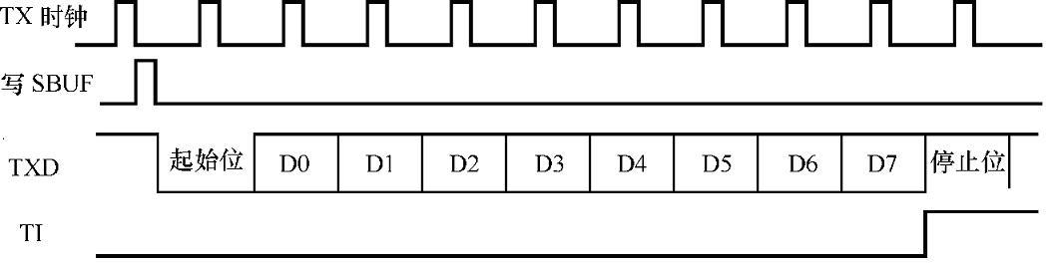
图8-16 方式1发送时序

Slide 44
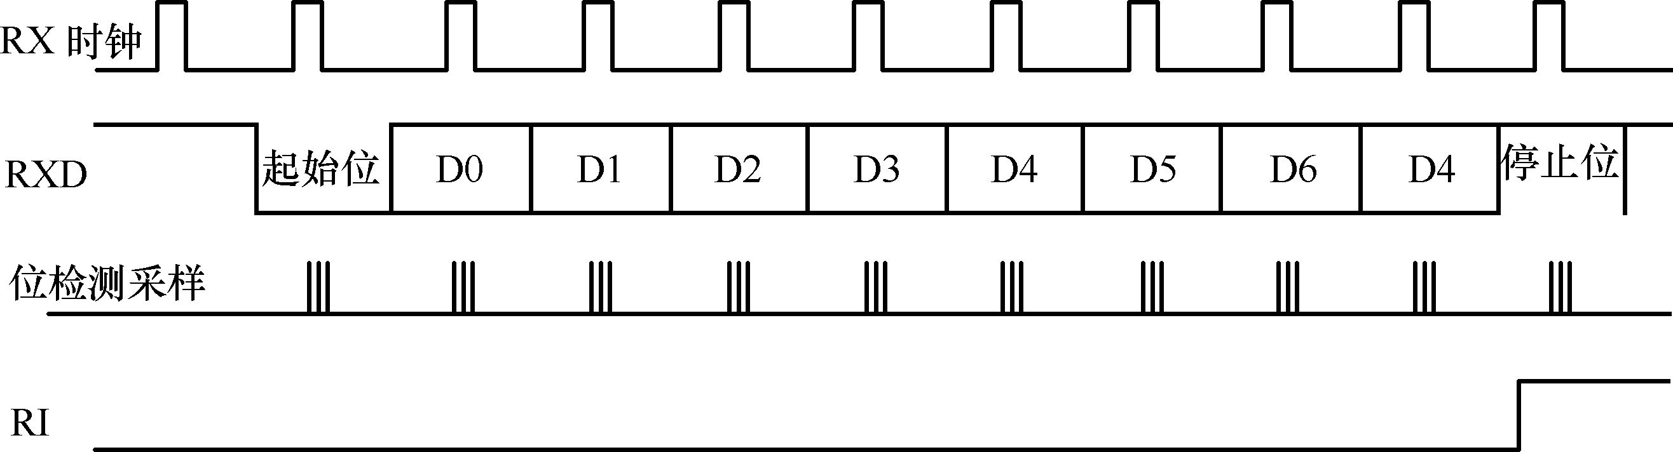
2．方式1接收
串行口以方式1（SM0、SM1=01）接收时（REN=1），数据从RXD（P3.0）脚输入。当检测到起始位负跳变时，则开始接收。方式1接收时序如图8-17。
图8-17 方式1接收时序

Slide 45
接收时，定时控制信号有两种：
（1）接收移位时钟（RX时钟），频率和传送的波特率相同，
（2）位检测器采样脉冲，它的频率是RX时钟的16倍。也就是在1位数据期间，有16个采样脉冲，以波特率的16倍速率采样RXD引脚状态。
当采样到RXD端从1到0的负跳变（有可能是起始位）时，就启动接收检测器。接收的值是3次连续采样（第7、8、9个脉冲时采样），取其中两次相同的值，以确认是否是真正起始位（负跳变）开始，这样能较好消除干扰引起的影响，以保证可靠无误地开始接收数据。

Slide 46
当确认起始位有效时，开始接收一帧信息。接收每一位数据时，也都进行3次连续采样（第7、8、9个脉冲时采样），接收的值是3次采样中至少两次相同的值，以保证接收到的数据位的准确性。当一帧数据接收完毕后，必须同时满足以下两个条件，这次接收才真正有效。
（1）RI=0，即上一帧数据接收完成时，RI=1发出的中断请求已被响应，SBUF中的数据已被取走，说明“接收SBUF”已空。
（2）SM2=0或收到的停止位=1（方式1时，停止位已进入RB8），则将接收到的数据装入SBUF和RB8（装入的是停止位），且中断标志RI置“1”。
若不能同时满足这两个条件，收到的数据不能装入SBUF，这意味着该帧数据将丢失。

Slide 47

8.3.3 方式2
串口工作于方式2和方式3时，为9位异步通信接口。每帧数据均为11位，1位起始位0，8位数据位（先低位），1位可程控为1或0的第9位数据及1位停止位。方式2、方式3帧格式如图8-18。
方式2的波特率由下式确定：
图8-18 方式2、方式3的帧格式

Slide 48
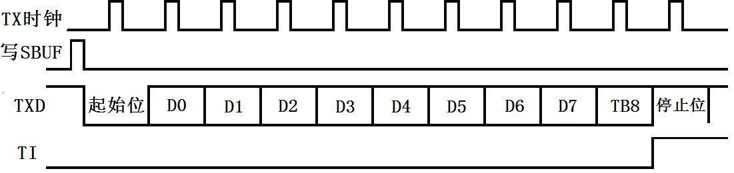
1．方式2发送
发送前，先由通信协议由软件设置TB8（如奇偶校验位或多机通信的地址/数据的标志位），然后将要发送的数据写入SBUF，即可启动发送过程。串行口能自动把TB8取出，并装入到第9位数据位的位置，再逐一发送出去。发送完毕，则使TI位置“1”。
方式2和方式3发送时序如图8-19。
图8-19 方式2和方式3发送时序

Slide 49
2．方式2接收
当SCON寄存器SM0、SM1=10，且REN=1时，允许串行口以方式2接收数据。接收时，数据由RXD端输入，接收11位信息。当位检测逻辑采样到RXD引脚从1到0的负跳变，并判断起始位有效后，便开始接收一帧信息。在接收完第9位数据后，需满足以下两个条件，才将接收到的数据送入接收缓冲器SBUF。
（1）RI=0，意味着接收缓冲器为空。
（2）SM2=0或接收到的第9位数据位RB8=1。
当满足上述两个条件时，接收到的数据送入SBUF（接收缓冲器），第9位数据送入RB8，且RI置“1”。若不满足这两个条件，接收的信息将被丢弃。

Slide 50
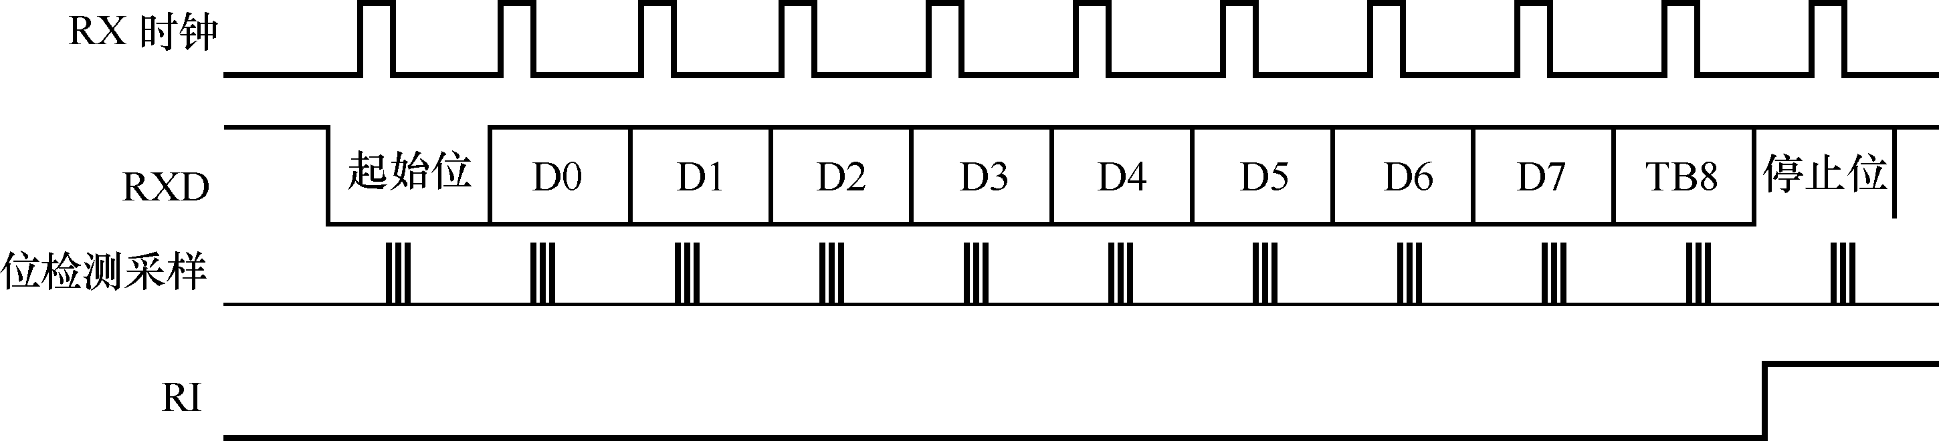
串行口方式2和方式3接收时序如图8-20。
图8-20 方式2和方式3接收时序

Slide 51
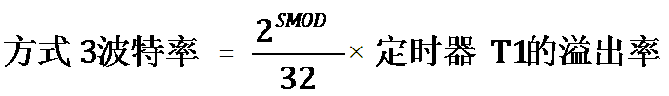
8.3.4 方式3
当SM0、SM1两位为11时，串行口被定义工作在方式3。方式3为波特率可变的9位异步通信方式，除了波特率外，方式3和方式2相同。方式3发送和接收时序见图8-16和图8-17。
方式3波特率见下式：

Slide 52
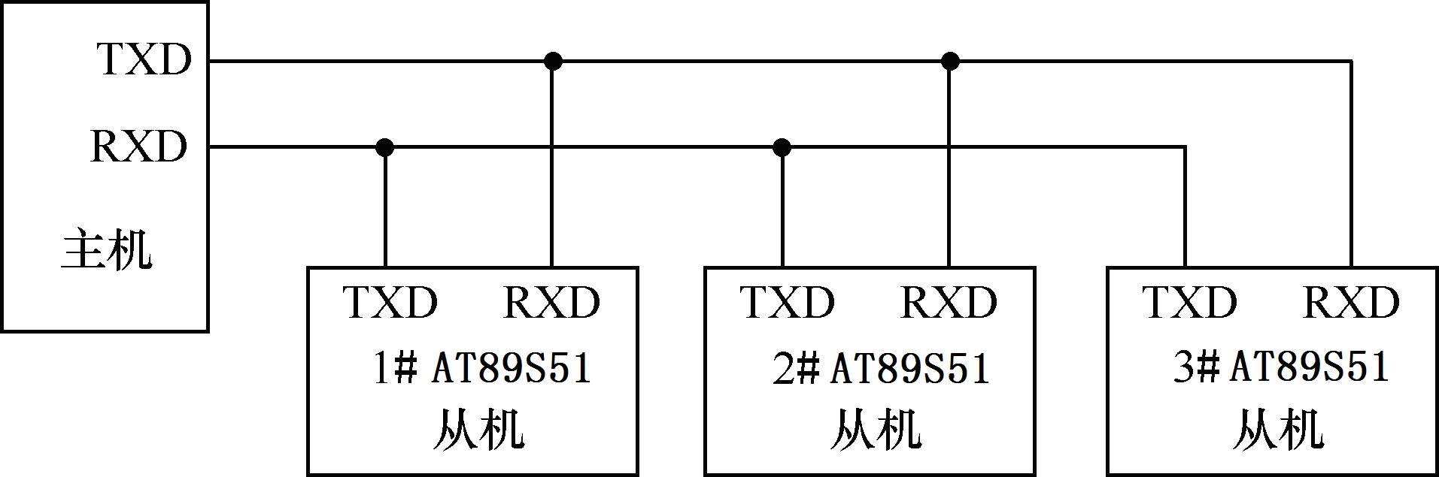
8.4 多机通信
多个AT89S51单片机可利用串行口进行多机通信，经常采用图8-21主从式结构。
1个主机（AT89S51单片机或其他具有串口的微机）和3个（也可为多个）AT89S51单片机组成的从机系统，如图8-21。主机RXD与所有从机TXD端相连，TXD与所有从机RXD端相连。从机地址分别为01H、02H和03H。
图8-21 多机通信系统示意图

Slide 53
主从式是指多机系统中，只有一个主机，其余的全是从机。主机发送的信息可以被所有从机接收，任何一个从机发送的信息，只能由主机接收。从机和从机之间不能相互直接通信，它们的通信只能经主机才能实现。
下面介绍多机通信工作原理。
要保证主机与所选择的从机实现可靠通信，必须保证串行口具有识别功能。串行口控制寄存器SCON中的SM2位就是为满足这一条件而设置的多机通信控制位。其工作原理是在串行口以方式2（或方式3）接收时，若SM2=1，则表示进行多机通信，可能出现两种情况。

Slide 54
（1）从机收到主机发来的第9位数据RB8=1时，前8位数据才装入SBUF，并置中断标志RI=1，向CPU发出中断请求。在中断服务程序中，从机把接收到的SBUF中数据存入数据缓冲区中。
（2）如从机接收到的第9位数据RB8=0时，则不产生中断标志RI=1，不引起中断，从机不接收主机发来的数据。
若SM2=0，则接收的第9位数据不论是0还是1，从机都将产生RI=1中断标志，接收到的数据装入SBUF中。
应用AT89S51单片机串口这一特性，可实现AT89S51的多机通信。多机通信的工作过程如下。

Slide 55
（1）各从机初始化程序允许从机的串行口中断，将串行口编程为方式2或方式3接收，即9位异步通信方式，且SM2和REN位置“1”，使从机只处于多机通信且接收地址帧的状态。
（2）主机和某个从机通信前，先将准备接收数据的从机地址发给各从机，接着才传送数据（或命令），主机发出的地址帧信息的第9位为1，数据（或命令）帧的第9位为0。当主机向各从机发送地址帧时，各从机串口接收到的第9位信息RB8为1，且由于各从机SM2=1，则中断标志位RI置“1”，各从机响应中断，在中断服务程序中，判断主机送来的地址是否和本机地址相符，若为本机地址，则该从机SM2位清“0”，准备接收主机的数据或命令；若地址不相符，则保持SM2=1状态。

Slide 56
(3）接着主机发送数据（或命令）帧，数据帧的第9位为0。此时各从机接收到的RB8=0，只有与前面地址相符的从机（即SM2位已清“0”的从机）才能激活中断标志位RI，从而进入中断服务程序，在中断服务程序中接收主机发来的数据（或命令）；
与主机发来地址不符的从机，由于SM2保持为1，又RB8=0，因此不能激活中断标志RI，也就不能接收主机发来的数据帧。从而保证主机与从机间通信的正确性。此时主机与建立联系的从机已设置为单机通信模式，即在整个通信中，通信的双方都要保持发送数据的第9位（即TB8位）为0，防止其他的从机误接收数据。

Slide 57
（4）结束数据通信并为下一次多机通信做准备。在多机通信系统中每个从机都被赋予唯一一个地址。
例如，图8-21中3个从机的地址可设为：01H、02H、03H。还要预留1～2个“广播地址”，它是所有从机共有的地址，例如将“广播地址”设为00H。当主机与从机的数据通信结束后，一定要将从机再设置为多机通信模式，以便进行下一次的多机通信。这时要求与主机正在进行数据传输的从机必须随时注意，一旦接收数据第9位（RB8）为“1”，说明主机传送的不再是数据，而是地址，这个地址就有可能是“广播地址”，当收到“广播地址”后，便将从机的通信模式再设置成多机模式，为下一次多机通信做好准备。

Slide 58
8.5 波特率的制定方法
在串行通信中，收、发双方发送或接收的波特率必须一致。通过软件对串口可设定4种工作方式。其中方式0和方式2的波特率是固定的；方式1和方式3的波特率是可变的，由定时器T1的溢出率（T1每秒溢出的次数）来确定。
8.5.1 波特率的定义
定义：串行口每秒钟发送（或接收）的位数称为波特率。设发送一位所需要的时间为T，则波特率为1/T。
对于定时器的不同工作方式，得到的波特率的范围是不一样的，这是由于定时器/计数器T1在不同工作方式下计数位数不同所决定。

Slide 59

8.5.2 定时器T1产生波特率的计算
波特率和串口工作方式有关。
（1）方式0
波特率固定为fosc的1/12，且不受SMOD位的影响。若fosc=12MHz，波特率为fosc/12，即1Mbit/s。
（2）方式2
波特率仅与SMOD位的值有关。
若fosc=12MHz：SMOD=0，波特率=187.5 kbit/s；SMOD=1，
波特率=375 kbit/s。

Slide 60

（3）方式1或方式3
常用T1作为波特率发生器，其关系式为
由式（8-1），T1的溢出率和SMOD的值共同决定波特率。
在实际设定波特率时，用 定时器方式2（自动装初值）确定波特率较理想，它不需用软件重装初值，可避免因软件重装初值带来的定时误差，且算出的波特率比较准确。即TL1作为8位计数器，TH1存放备用初值。
(8-1)

Slide 61

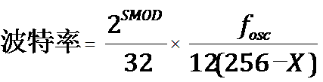
设定时器T1方式2的初值为X，则有
将式（8-2）代入式（8-1），则有
由式（8-3），这种方式波特率随fosc、SMOD和初值X而变化。
在实际使用时，常根据已知波特率和时钟频率fosc来计算T1的初值X。为避免繁杂初值计算，常用波特率和初值X间关系常列成表8-2形式，供查用。
(8-2)
(8-3)

Slide 62
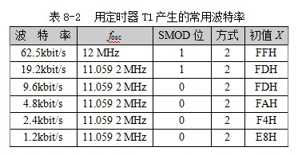

Slide 63
表8-2有两点需要注意：
（1）在时钟振荡频率fosc为12MHz或6MHz时，将初值X和fosc带入式（8-3），不能整除，因此算出的波特率有一定误差。要消除误差可通过调整fosc实现，例如采用的时钟频率为11.0592MHz。因此，为减小波特率误差，应该使用的时钟频率必须为11.0592MHz。
（2）如果串行通信选用很低波特率（如波特率选为55），可将定时器T1设置为方式1定时。但在这种情况下，T1溢出时，需在中断服务程序中重新装入初值。中断响应时间和执行指令时间会使波特率产生一定的误差，可用改变初值的方法加以调整。

Slide 64
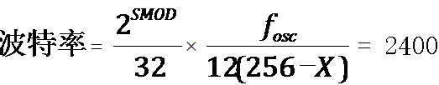
【例8-3】若AT89S51的时钟为11.0592MHz，选用T1的方式2定时作为波特率发生器，波特率为2 400bit/s，求初值。
设T1为方式2定时，选SMOD=0。
将已知条件带入式（8-3）
从中解 X=244=F4H。
只要把F4H装入TH1和TL1，则T1发出的波特率为2400bit/s。在实际编程中，该结果也可直接从表8-2中查到。
这里时钟振荡频率选为11.0592MHz，就可使初值为整数，从而产生精确的波特率。

Slide 65
8.6 串行口应用设计案例
单片机串行通信接口设计时，需考虑如下问题。
（1）确定串行通信双方的数传速率和通信距离。
（2）由串行通信的数传速率和通信距离确定采用的串行通信接口标准。
（3）注意串行通信的通信线选择，一般选用双绞线较好，并根据传输的距离选择纤芯的直径。如空间干扰较多，还要选择带有屏蔽层的双绞线。
下面首先介绍有关串行通信各种接口标准。

Slide 66
8.6.1 串行通信标准接口RS232、RS422与RS485简介
AT89S51串口输入、输出均为TTL电平。这种以TTL电平来串行传输数据，抗干扰性差，传输距离短，传输速率低。为提高串行通信可靠性，增大串行通信距离和提高传输速率，在实际设计中都采用标准串行接口，如RS-232、RS-422A、RS-485等。
根据双机通信距离和抗干扰性要求，可选择TTL电平传输，或选择RS-232C、RS-422A、RS-485串行接口进行串行数据传输。
1．TTL电平通信接口
如两个AT89S51相距在1.5m之内，串行口可直接相连，接口电路如图8-9。甲机RXD与乙机TXD端相连，乙机RXD与甲机TXD端相连，从而直接用TTL电平传输方法来实现双机通信。

Slide 67
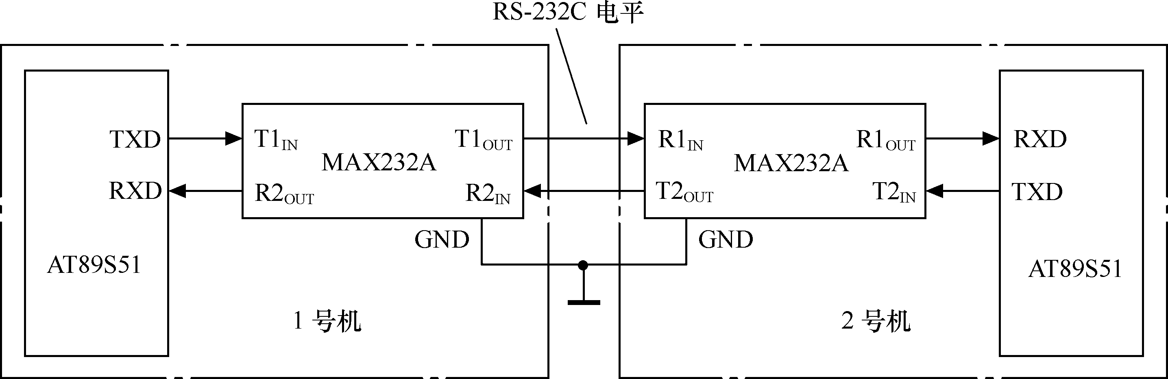
2．RS-232C双机通信接口
如双机通信距离在1.5～15m时，可用RS-232C标准接口实现点对点的双机通信，接口电路见图8-22。
图8-22芯片MAX232A是美国MAXIM公司生产的RS-232C全双工发送器/接收器电路芯片。
图8-22 RS-232C双机通信接口电路

Slide 68
RS-232C标准规定电缆长度限定在≤15米，最高数传速率为20kbit/s。足以覆盖个人计算机使用的50～9600 bit/s范围。传送的数字量采用负逻辑，且与地对称。其中：
逻辑“1” ：－3～－15V；
逻辑“0” ：＋3～＋15V。
由于单片机的引脚为TTL电平，与RS-232C标准的电平互不兼容，所以单片机使用RS-232C标准串行通信时，必须进行TTL电平与RS-232C标准电平之间的转换。
RS-232C电平与TTL电平的之间转换，常采用美国MAXIM公司的MAX232A，它是全双工发送器/接收器接口电路芯片，可实现TTL电平到RS-232C电平、RS-232C电平到TTL电平的转换。MAX232A的引脚见图8-23，内部结构及外部元件如图8-24所示。由于芯片内部有自升

Slide 69
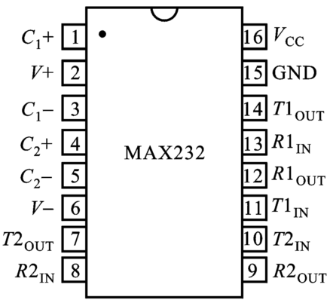
图8-23 MAX232A的引脚
压的电平倍增电路，将+5V转换成- 10V~+10V，满足RS-232C标准对逻辑“1”和逻辑“0”的电平要求。工作时仅需单一的+5V电源。其片内有2个发送器，2个接收器，有TTL信号输入/RS-232C输出的功能，也有RS-232C输入/TTL输出的功能。

Slide 70
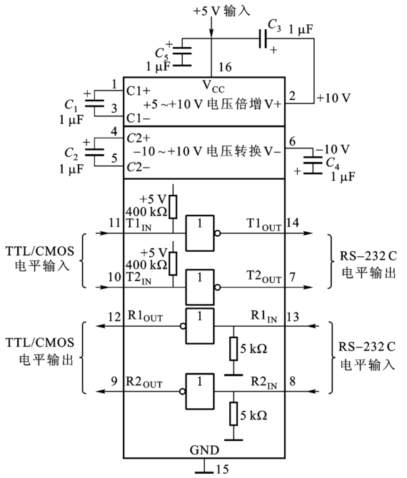
图8-24 MAX232的内部结构及外部元件

Slide 71
3．RS-422A双机通信接口
RS-232C虽应用广泛，但推出较早，有明显缺点：传输速率低、通信距离短、接口处信号易产生串扰等。于是国际上又推出了RS-422A标准。
RS-422A与RS-232C主要区别是，收发双方信号地不再共地，RS-422A采用了平衡驱动和差分接收的方法。每个方向用于数据传输的是两条平衡导线，这相当于两个单端驱动器。输入同一个信号时，其中一个驱动器输出永远是另一个驱动器反相信号。于是两条线上传输的信号电平，当一个表示逻辑“1”时，另一条一定为逻辑“0”。

Slide 72
若传输过程中，信号中混入了干扰和噪声（以共模形式出现），由于差分接收器的作用，就能识别有用信号并正确接收传输信息，使干扰和噪声相互抵消。
因此，RS-422A能在长距离、高速率下传输数据。最大传输率为10Mbit/s，此速率下，电缆允许长度为12m，如采用较低速率，最大传输距离可达1219m。
为增加通信距离，可在通信线路上采用光电隔离，利用RS-422A标准进行双机通信的接口电路见图8-25。

Slide 73
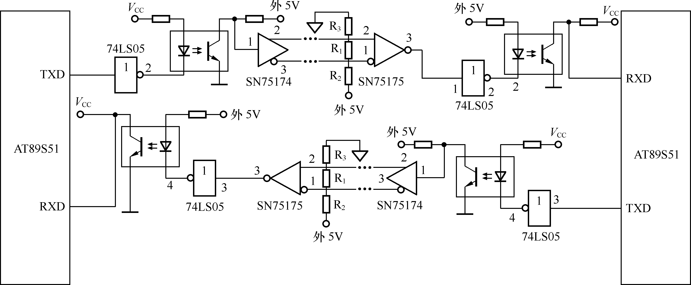
图8-25 RS-422A双机通信接口电路

Slide 74
图8-25中，每通道接收端都接有3个电阻R1、R2和R3，其中R1为传输线的匹配电阻，取值范围在50～1k，其他两个电阻是为了解决第1个数据误码而设置的匹配电阻。为起到隔离、抗干扰作用，图8-20中必须使用两组独立的电源。
图8-25所示的SN75174、SN75175是TTL电平到RS-422A电平与RS-422A电平到TTL电平的电平转换芯片。
4．RS-485双机通信接口
RS-422A双机通信需四芯传输线，长距离通信不经济。在工业现场，常采用双绞线传输的RS-485串行通信接口，很易实现多机通信。RS-485是RS-422A变型，与RS-422A区别是：RS-422A为全双工，采用两对平衡差分信号线；

Slide 75
而RS-485为半双工，采用一对平衡差分信号线。RS-485与多站互连是十分方便的，很易实现1对N的多机通信。
RS-485标准允许最多并联32台驱动器和32台接收器。图8-21为RS-485双机通信接口。RS-485与RS-422A一样，最大传输距离约1219m，最大传输速率为10Mbit/s。通信线路要采用平衡双绞线。平衡双绞线长度与传输速率成反比，在100kbit/s速率以下，才可能使用规定的最长电缆。只有在很短距离下才能获得最大传输速率。一般100m长双绞线最大传输速率仅为1Mbit/s。
图8-26中，RS-485以双向、半双工方式实现双机通信。在AT89S51系统发送或接收数据前，应先将SN75176的发送门或接收门打开，当P1.0=1时，

Slide 76
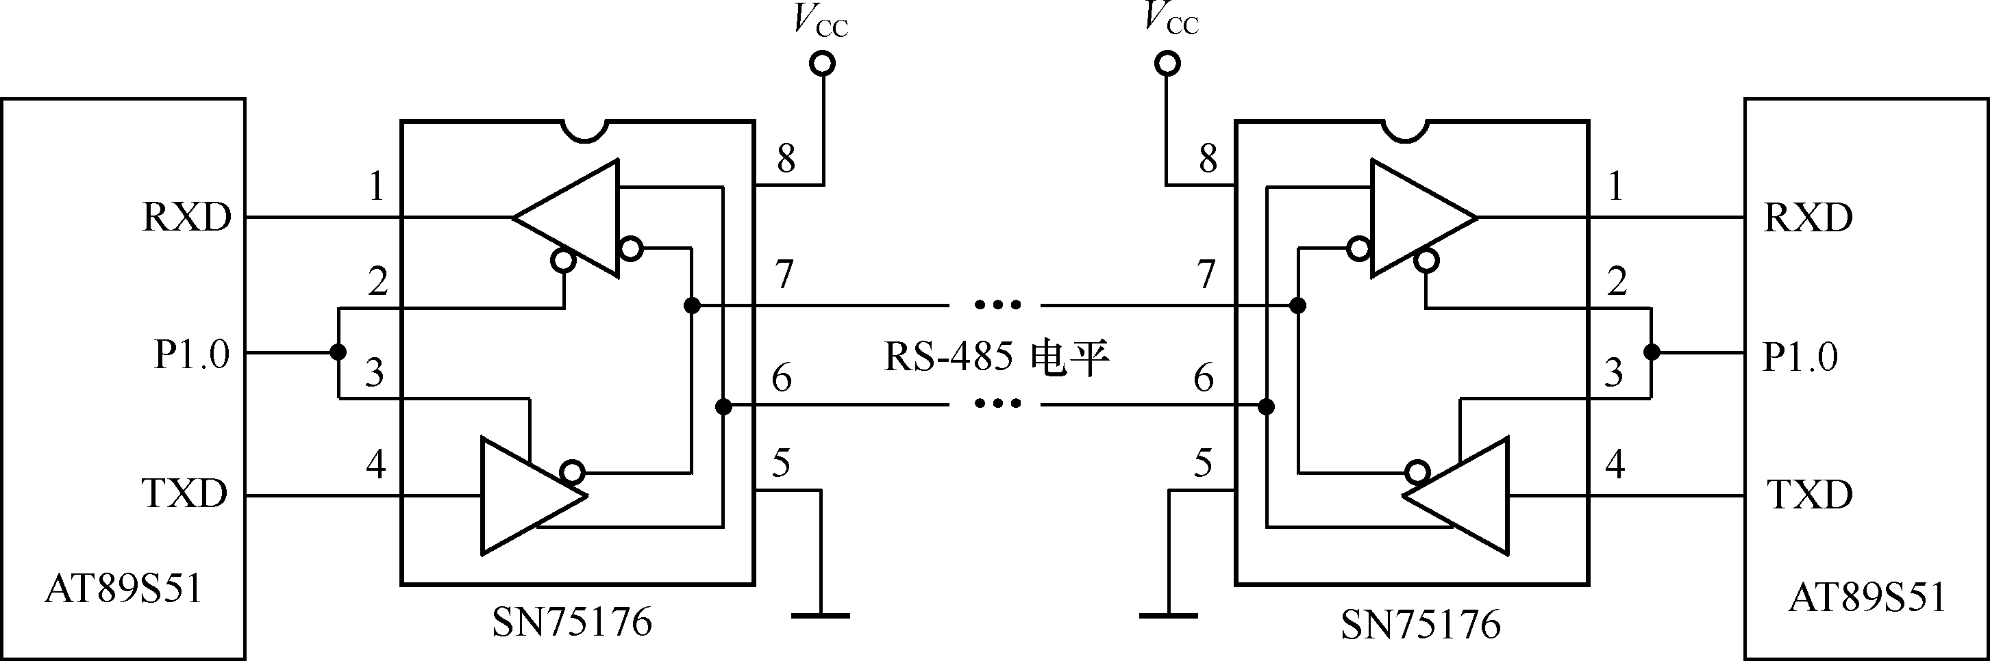
发送门打开，接收门关闭；当P1.0=0时，接收门打开，发送门关闭。
图8-26的SN75176片内集成一个差分驱动器和一个差分接收器，且兼有TTL电平到RS-485电平、RS-485电平到TTL电平的转换功能。此外常用的RS-485接口芯片还有MAX485。
图8-26 RS-485双机通信接口电路

Slide 77
8.6.2 方式1的应用设计
【例8-4】图8-27为单片机甲、乙双机串行通信，双机RXD和TXD相互交叉相连，甲机P1口接8个开关，乙机P1口接8个发光二极管。甲机设置为只能发送不能接收的单工方式。要求甲机读入P1口的8个开关的状态后，通过串行口发送到乙机，乙机将接收到的甲机的8个开关的状态数据送入P1口，由P1口的8个发光二极管来显示8个开关的状态。双方晶振均采用11.0592MHz。

Slide 78
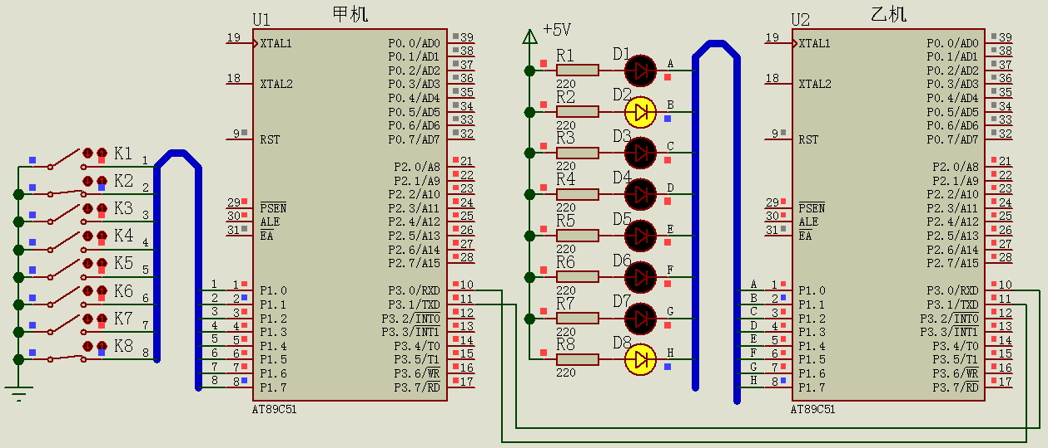
图8-27 单片机方式1双机通信的连接

Slide 79
参考程序如下：
//甲机串行发送
#include <reg51.h>
#define uchar unsigned char
#define uint unsigned int
void main()
{ uchar temp=0;
TMOD=0x20; //设置定时器T1为方式2
TH1=0xfd; //波特率9600
TL1=0xfd;
SCON=0x40; //串口初始化方式1发送，不接收
PCON=0x00; // SMOD=0
TR1=1; //启动T1
P1=0xff; //设置P1口为输入
while(1)
{
while(TI==0); //如果TI=0，未发送完，循环等待
TI=0; //已发送完，把TI清0
temp=P1; //读入P1口开关的状态
SBUF=temp;} //数据送串行口发送
}

Slide 80
//乙机串行接收
#include <reg51.h>
#define uchar unsigned char
#define uint unsigned int
void main( )
{
uchar temp=0;
TMOD=0x20; //设置定时器T1为方式2
TH1=0xfd; //波特率9600
TL1=0xfd;
SCON=0x50; //设置串口为方式1接收，REN=1
PCON=0x00; //SMOD=0
TR1=1; //启动T1
while(1)
{
while(RI==0); // 若RI为0，未接收到数据
RI=0; // 接收到数据，则把RI清0
temp=SBUF; // 读取数据存入temp中
P1=temp; //接收的数据送P1口控制8个LED的亮灭
}
}

Slide 81
【例8-5】如图8-28，甲乙两机以方式1进行串行通信，双方晶振频率均为11.059 2MHz，波特率为2400bit/s。甲机TXD脚、RXD脚分别与乙机RXD、TXD 脚相连。为观察串行口传输的数据，电路中添加了两个虚拟终端来分别显示串口发出的数据。添加虚拟终端，只需单击图4-2左侧工具箱中的虚拟仪器图标，在预览窗口中显示的各种虚拟仪器选项，点击“VIRTUAL TERMINAL”项，并放置在原理图编辑窗口，然后把虚拟终端的“RXD”端与单片机的“TXD”端相连即可。
当串行通信开始时，甲机首先发送数据AAH，乙机收到后应答BBH，表示同意接收。甲机收到BBH后，即可发送数据。如果乙机发现数据出错，就向甲机发送FFH，甲机收到FFH后，重新发送数据给乙机。

Slide 82
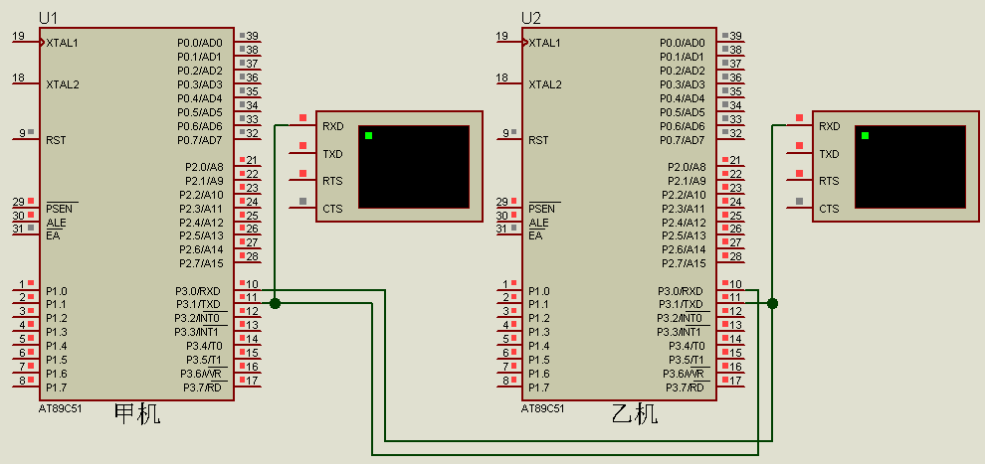
图8-28 方式1双机通信的连接

Slide 83
串行通信时，如观察单片机仿真运行时串行口发送出的数据，只需用鼠标右键点击虚拟终端，会出现选择菜单，点击最下方 “Virtual Terminal”项，会弹出窗口，窗口显示了单片机串口 “TXD”端发出的一个个数据字节，如图8-29所示。
设发送字节块长度为10字节，数据缓冲区为buf，数据发送完毕要立即发送校验和，进行数据发送准确性验证。乙机接收到的数据存储到数据缓冲区buf，收到一个数据块后，再接收甲机发来的校验和，并将其与乙机求得的校验和比较：若相等，说明接收正确，乙机回答00H；若不等，说明接收不正确，乙机回答FFH；请求甲机重新发送。

Slide 84
选择定时器T1为方式2定时，波特率不倍增，即SMOD=0。查表8-2，可得写入T1的初值应为F4H。
以下为双机通信程序，该程序可在甲乙两机中运行，不同的是在程序运行之前，要人为设置TR。若选择TR=0，表示该机为发送方；若TR=1，表示该机是接收方。程序根据TR设置，利用发送函数send( )和接收函数receive( )分别实现发送和接收功能。

Slide 85
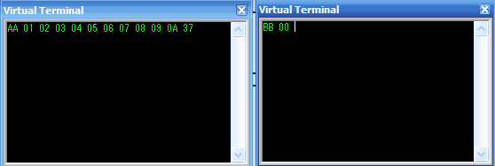
图8-29 通过串口观察两个单片机串行口发出的数据

Slide 86
参考程序如下：
//甲机串口通信程序
#include <reg51.h>
#define uchar unsigned char
#define TR // 接收、发送的区别值，TR=0，为发送
uchar buf[10] ={0x01, 0x02, 0x03, 0x04, 0x05,
0x06, 0x07, 0x08, 0x09, 0x0a}; //发送的10个数据
uchar sum;
void main(void) //甲机主程序
{
init ( ); //调用甲机串口初始化
if(TR==0) // TR=0，为发送
{send( );} //调用发送函数
if(TR==1) // TR=1，为接收
{receive( );} //调用接收函数
}

Slide 87
void delay(unsigned int i) //延时函数
{
unsigned char j;
for(;i>0;i--)
for(j=0;j<125;j++)
;
}
void init(void) //甲机串口初始化函数
{
TMOD=0x20; //T1方式2定时
TH1=0xf4; //波特率2400
TL1=0xf4;
PCON=0x00; //SMOD=0
SCON=0x50; //串行口方式1，REN=1允许接收
TR1=1; //启动T1
}

Slide 88
void send(void ) //甲机发送函数
{
uchar i
do{
delay(1000);
SBUF=0xaa; //发送联络信号
while(TI==0); //等待数据发送完毕
TI=0; //发送完毕，清TI
while(RI==0); //等待乙机应答
RI=0; //乙机应答完毕，甲机RI清0
}while(SBUF!=0xbb); //乙机未准备好，继续联络

Slide 89
do {
sum=0; //校验和变量清0
for(i=0; i<10; i++)
{
delay(1000);
SBUF= buf[i]; //向乙机发数据
sum+= buf[i]; //求校验和
while(TI==0);
TI=0; //甲机发送数据完毕，清TI
}
delay(1000);
SBUF=sum; //发送校验和
while(TI==0); TI=0;
while(RI==0); RI=0;
}while(SBUF!=0x00); //出错，重新发送
while(1);
}

Slide 90
void receive(void ) //甲机接收函数
{
uchar i;
RI=0;
while(RI==0); RI=0;
while(SBUF!=0xaa); //判乙机是否发出请求
SBUF=0xBB; //发送应答信号BBH
while (TI==0); //等待发送结束
TI=0;
sum=0; //清校验和
for(i=0; i<10; i++)
{
while(RI==0); RI=0; //接收数据
buf[i]= SBUF; //接收一个数据
sum+=buf[i]; //求校验和
}

Slide 91
while(RI==0);
RI=0; //接收乙机的校验和
if(SBUF==sum) //比较校验和
{
SBUF=0x00; //校验和相等，则发00H
}
else
{
SBUF=0xFF; //出错发FFH，重新接收
while(TI==0);TI=0;
}
}

Slide 92
#include <reg51.h> //乙机串行通信程序
#define uchar unsigned char
#define TR 1 // 接收、发送的区别值，TR=1，为接收
uchar idata buf[10] ={0x01, 0x02, 0x03, 0x04, 0x05,
0x06,0x07, 0x08, 0x09, 0x0a};
uchar sum; // 校验和
void delay(unsigned int i)
{
unsigned char j;
for(;i>0;i--)
for(j=0;j<125;j++)
;
}

Slide 93
void init(void) //乙机串口初始化函数
{
TMOD=0x20; //T1方式2定时
TH1=0xf4; //波特率2400
TL1=0xf4;
PCON=0x00; //SMOD=0
SCON=0x50; //串行口方式1，REN=1允许接收
TR1=1; //启动T1
}
void main(void) //乙机主程序
{
init ( );
if(TR==0) // TR=0，为发送
{send( );} //调用发送函数
else
{receive( );} //调用接收函数
}

Slide 94
void send(void ) //乙机发送函数
{
uchar i;
do{
SBUF=0xAA; //发送联络信号
while(TI==0); //等待数据发送完毕
TI=0;
while(RI==0); //等待乙机应答
RI=0;
} while(SBUF!=0xbb); //乙机未准备好，继续联络(按位取异或)

Slide 95
do{
sum=0; //校验和变量清0
for(i=0; i<10; i++)
{
SBUF = buf[i];
sum+= buf[i]; //求校验和
while(TI==0);
TI=0;
}
SBUF=sum;
while(TI==0); TI=0;
while(RI==0); RI=0;
}while (SBUF!=0); //出错，重新发送
}

Slide 96
void receive(void ) //乙机接收函数
{
uchar i;
RI=0;
while(RI==0); RI=0;
while(SBUF!=0xaa)
{
SBUF=0xff;
while(TI!=1);
TI=0;
delay(1000);
} //判甲机是否发出请求
SBUF=0xBB; //发送应答信号0xBB
while (TI==0); //等待发送结束
TI=0;
sum=0;

Slide 97
for(i=0; i<10; i++)
{
while(RI==0);RI=0; //接收校验和
buf[i]= SBUF; //接收一个数据
sum+=buf[i]; //求校验和
}
while(RI==0);
RI=0; //接收甲机的校验和
if(SBUF==sum) //比较校验和
{
SBUF=0x00; //校验和相等，则发00H
}
else
{
SBUF=0xFF; //出错发FFH，重新接收
while(TI==0); TI=0;
}
}

Slide 98
8.6.3 方式2和方式3的应用设计
方式2与方式1相比两点不同之处：
（1）方式2接收/发送11位信息，第0位为起始位，第1～8位为数据位，第9位是程控位，由用户设置的TB8位决定，第10位是停止位1，这是方式2与方式1的一个不同点。
（2)方式2的波特率变化范围比方式1小，方式2的波特率=振荡器频率/n。
当SMOD=0时，n=64。
当SMOD=1时，n=32。
而方式2和方式3相比，除了波特率的差别外，其它都相同，所以下面介绍的方式3应用编程，也适用于方式2。

Slide 99
【例8-6】如图8-30，甲、乙两单片机进行 方式3（或方式2）串行通信。甲机把控制8个流水灯点亮的数据发送给乙机并点亮其P1口的8个LED。方式3比方式1多了1个可编程位TB8，该位一般作奇偶校验位。乙机接收到的8位二进制数据有可能出错，需进行奇偶校验，其方法是将乙机的RB8和PSW的奇偶校验位P进行比较，如果相同，接收数据；否则拒绝接收。
本例使用了一个虚拟终端来观察甲机串口发出的数据。

Slide 100
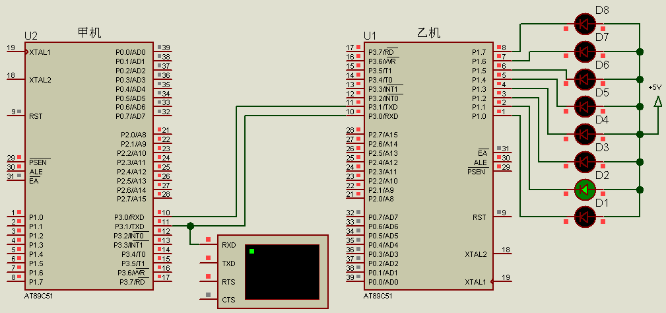
图8-30 甲乙两个单片机进行方式3（或方式2）串行通信

Slide 101
参考程序如下。
//甲机发送程序
#include <reg51.h>
sbit P=PSW^0; //P位为PSW寄存器的第0位，即奇偶校验位
unsigned char Tab[8]= {0xfe, 0xfd, 0xfb, 0xf7, 0xef, 0xdf,
0xbf, 0x7f}; //控制流水灯显示数据数组，为全局变量
void main(void) //主函数
{
unsigned char i;
TMOD=0x20; //设置定时器T1为方式2
SCON=0xc0; //设置串口为方式3
PCON=0x00; //SMOD=0

Slide 102
TH1=0xfd; //给T1赋初值，波特率设置为9600
TL1=0xfd;
TR1=1; //启动定时器T1
while(1)
{
for(i=0;i<8;i++)
{
Send(Tab[i]);
delay( ); //大约200ms发送一次数据
}
}
}
void Send(unsigned char dat) // 发送1字节数据的函数
{
TB8=P; // 将偶校验位作为第9位数据发送
SBUF=dat;
while(TI==0); //检测TI，TI=0，未发送完
; // 空操作
TI=0; // 1字节发送完，TI清0
}

Slide 103
void delay (void) // 延时约200ms的函数
{
unsigned char m,n;
for(m=0;m<250;m++)
for(n=0;n<250;n++);
}
//乙机接收程序
#include <reg51.h>
sbit P=PSW^0; // P位为PSW 寄存器的第0位，即奇偶校验位
void main(void) //主函数
{
TMOD=0x20; //设置定时器T1为方式2
SCON=0xd0; //设置串口为方式3，允许接收REN=1
PCON=0x00; // SMOD=0
TH1=0xfd; //给定时器T1赋初值，波特率为9600
TL1=0xfd;
TR1=1; //接通定时器T1
REN=1; //允许接收

Slide 104
while(1)
{
P1= Receive( ); //将接收到的数据送P1口显示
}
}
unsigned char Receive(void) //接收1字节数据的函数
{
unsigned char dat;
while(RI==0); //检测RI，RI=0，未接收完，则循环等待
;
RI=0; //已接收一帧数据，将RI清0
ACC=SBUF; //将接收缓冲器的数据存于ACC
if(RB8==P) //只有偶校验成功才能往下执行，接收数据
{
dat=ACC; //将接收缓冲器的数据存于dat
return dat; //将接收的数据返回
}
}

Slide 105
8.6.4 多机通信的应用设计
下面通过一个具体案例，介绍如何来实现单片机的多机通信。
【例8-7】实现主单片机分别与3个从单片机串行通信，原理电路见图8-31。用户通过分别按下开关k1、k2或k3来选择主机与对应1#、2#或3#从机串行通信，当黄色LED点亮，表示主机与相应的从机连接成功；该从机的8个绿色LED闪亮，表示主机与从机在进行串行数据通信。如果断开k1、k2或 k3，则主机与相应从机的串行通信中断。

Slide 106
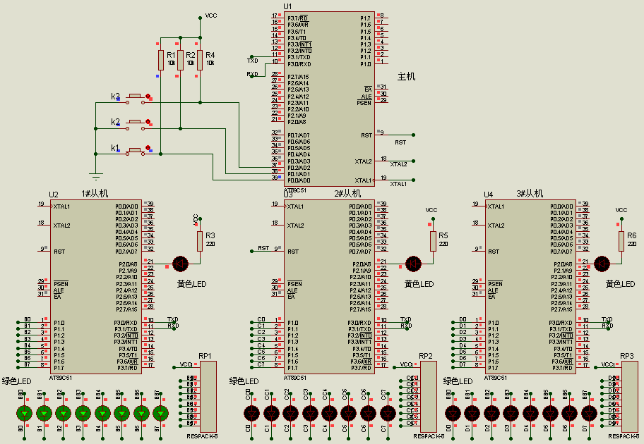
图8-31 主机与3从机的多机通信的原理电路与仿真

Slide 107
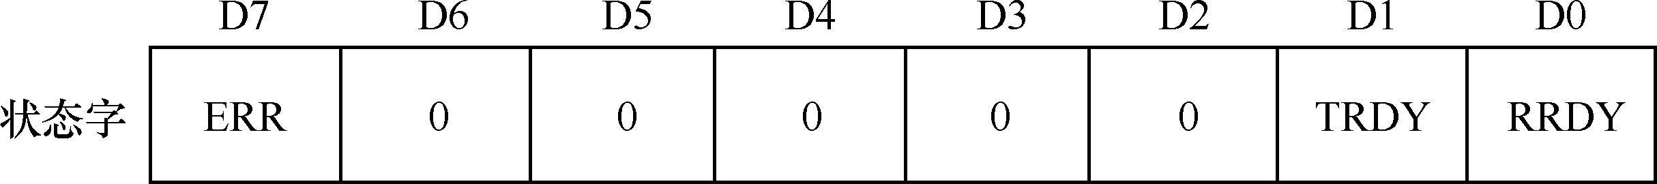
本例实现主、从机串行通信，各从机程序都相同，只是地址不同。串行通信约定如下。
（1）3台从机的地址为01H～03H。
（2）主机发出的0xff为控制命令，使所有从机都处于SM2=1的状态。
（3）其余的控制命令：00H—接收命令，01H—发送命令。这两条命令是以数据帧形式发送的。
（4）从机的状态字如图8-32所示。
图8-32 从机状态字格式约定

Slide 108
其中：
ERR （D7位）=1，表示收到非法命令。
TRDY（D1位）=1，表示发送准备完毕。
RRDY（D0位）=1，表示接收准备完毕。
串行通信时，主机采用查询方式，从机采用中断方式。主机串口设为方式3，允许接收，并置TB8为1。因只有1个主机，所以主机SCON控制寄存器中的SM2不要置1，故控制字为11011000，即0xd8。

Slide 109
参考程序如下:
//主机程序
#include <reg51.h>
#include <math.h>
sbit switch1=P0^0; //定义k1与P0.0连接
sbit switch2=P0^1; //定义k2与P0.1连接
sbit switch3=P0^2; //定义k3与P0.2连接
void main() //主函数
{
EA=1; //总中断允许
TMOD=0x20; //设置T1定时方式2 自动装载初值
TL1=0xfd; //波特率设为9600
TH1=0xfd;
PCON=0x00; //SMOD=0，不倍增
SCON=0xd0; //SM2设为0，TB8设为0
TR1=1; //启动定时器T1
ES=1; //允许串口中断
SBUF=0xff; //串口发送0xff

Slide 110
while(TI==0); //判是否发送完毕
TI=0; //发送完毕，TI清0
while(1)
{
delay_ms(100);
if(switch1==0) //判是否k1按下，k1按下往下执行
{
TB8=1; //第9位数据为1，送TB8，准备发地址帧
SBUF=0x01; //串口发1#从机的地址0x01以及TB8=1
while(TI==0); //判是否发送完毕
TI=0; //发送完毕，TI清0
TB8=0; //发送的第9位数据为0，送TB8，准备发数据帧
SBUF=0x00; //串口发送0x00以及TB8=0
while(TI==0); /判是否发送完毕
TI=0; //发送完毕，TI清0
}

Slide 111
if(switch2==0) //判是否k2按下，k2按下往下执行
{
TB8=1; //发送的第9位数据为1，发地址帧
SBUF=0x02; //串口发2#从机的地址0x02
while(TI==0); /判是否发送完毕
TI=0; //发送完毕，TI清0
TB8=0; //准备发数据帧
SBUF=0x00; //发数据帧0x00及TB8=0
while(TI==0); //判是否发送完毕
TI=0; //发送完毕，TI清0
}

Slide 112
if(switch3==0) //判是否k3按下，如按下，则往下执行
{
TB8=1; //准备发地址帧
SBUF=0x03; //发3#从机地址
while(TI==0); //判是否发送完毕
TI=0; //发送完毕，TI清0
TB8=0; //准备发数据帧
SBUF=0x00; //发数据帧0x00及TB8=0
while(TI==0); //判是否发送完毕
TI=0; //发送完毕，TI清0
}
}
}

Slide 113
void delay_ms(unsigned int i) //函数功能：延时
{
unsigned char j;
for(;i>0;i--)
for(j=0;j<125;j++)
;
}
//从机1串行通信程序
#include <reg51.h>
#include <math.h>
sbit led=P2^0; //定义P2.0连接的黄色LED
bit rrdy=0; //接收准备标志位rrdy=0，表示未做好接收准备
bit trdy=0; //发送准备标志位trdy=0，表示未做好发送准备
bit err=0; //err=1，表示接收到的命令为非法命令

Slide 114
void main() //从机1主函数
{
EA=1; //总中断打开
TMOD=0x20; //T1方式2自动装载，用于设置波特率
TL1=0xfd;
TH1=0xfd; //波特率设为9600
PCON=0x00; //SMOD=0
SCON=0xd0; //SM2设为0，TB8设为0
TR1=1; //启动定时器T1
P1=0xff; //向P1写入全1，8个绿色LED全灭
ES=1; //允许串口中断
while(RI==0); //接收控制指令0xff
if(SBUF==0xff) err=0; //如果接收到的数据为0xff，err=0，表示正确
else err=1; //err=1，表示接收出错
RI=0; //接收中断标志清0
SM2=1; //多机通讯控制位，SM2置1
while(1);}

Slide 115
void int1() interrupt 4 //T1中断函数
{
if(RI) //如果RI=1
{
if(RB8) //如果RB8=1，表示接收的为地址帧
{
RB8=0;
if(SBUF==0x01) //如接收的数据为地址帧0x01，是本从机的地址
{
SM2=0; //则SM2清0，准备接收数据帧
led=0; //点亮本从机黄色发光二极管
}
}
else //如果接收的不是本从机的地址
{
rrdy=1; //准备好接收标志置1
P1=SBUF; //串口接收的数据送P1

Slide 116
SM2=1; // SM2仍为1
led=1; // 熄灭本从机黄色发光二极管
}
RI=0;
}
delay_ms(50);
P1=0xff; //熄灭本从机8个绿色发光二极管
}
void delay_ms(unsigned int i) //函数功能：延时
{
unsigned char j;
for(;i>0;i--)
for(j=0;j<125;j++)
;
}

Slide 117
//从机2串行通信程序
#include <reg51.h>
#include <math.h>
sbit led=P2^0;
bit rrdy=0;
bit trdy=0;
bit err=0;
void delay_ms(unsigned int i)
{unsigned char j;
for(;i>0;i--)
for(j=0;j<125;j++;}

Slide 118
void main() //从机2主程序
{
EA=1; //总中断打开
TMOD=0x20;//定时器1 工作方式2 自动装载 用于串口设置波特率
TL1=0xfd; //SM2设为1， TB8设为0
TR1=1; //定时器1 打开
P1=0xff;
ES=1; //允许串口中断
while(RI==0); //接收控制指令 0xff
if(SBUF==0xff) err=0;
else err=1;
RI=0;
SM2=1;
while(1);
}

Slide 119
void int1() interrupt 4 //函数功能：串口中断函数
{if(RI)
{if(RB8)
{RB8=0;
if(SBUF==0x02)
{SM2=0;
led=0;
}
}
else
{ rrdy=1;P1=SBUF;
SM2=1;led=1;
}
RI=0;
}
delay_ms(50);
P1=0xff;}

Slide 120
//从机3串行通信程序
#include <reg51.h>
#include <math.h>
sbit led=P2^0;
bit rrdy=0;
bit trdy=0;
bit err=0;
void delay_ms(unsigned int i) //函数功能：延时
{unsigned char j;
for(;i>0;i--)
for(j=0;j<125;j++);
}

Slide 121
void main() //从机3主程序
{
EA=1; //总中断打开
TMOD=0x20; //T1方式2,用于串口设置波特率
TL1=0xfd;TH1=0xfd; //波特率设为9600
PCON=0x00; //波特率不倍增 0x80 为倍增
SCON=0xf0; //SM2设为1，TB8设为0
TR1=1; //接通T1
P1=0xff;ES=1;
while(RI==0); //接收控制指令 0xff
if(SBUF==0xff) err=0;
else err=1;
RI=0;SM2=1;
while(1);
}

Slide 122
void int1() interrupt 4 //函数功能：串行口中断函数
{if(RI)
{if(RB8)
{ RB8=0;
if(SBUF==0x03)
{
SM2=0;led=0;}
}
else
{rrdy=1;P1=SBUF;
SM2=1;led=1; }
RI=0; }
delay_ms(50);
P1=0xff;}

Slide 123
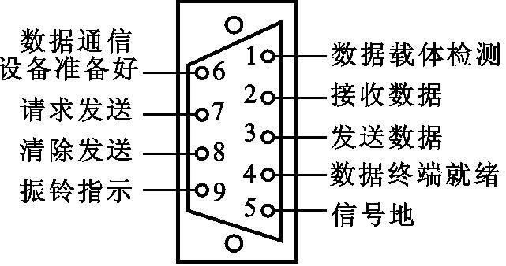
8.6.5 单片机与PC机串行通信的设计
工业现场测控系统中，常用单片机进行监测点的数据采集，然后单片机通过串口与PC通信，把采集的数据串行传送到PC机上，再在PC机上进行数据处理。PC机配置都是RS-232标准串口，为9针“D”型插座，输入/输出为RS-232电平。“D”型9针插头引脚定义见图8-33。
图8-33 “D”型9针插头引脚定义

Slide 124
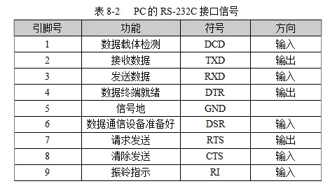
表8-2为RS-232C “D”型9针插头引脚定义。由于两者电平不匹配，因此必须把单片机输出的TTL电平转换为RS-232电平。单片机与PC机接口方案如图8-34所示。图中电平转换芯片为MAX232，接口连接只用了3条线，即RS-232插座中的2脚、3脚与5脚。

Slide 125
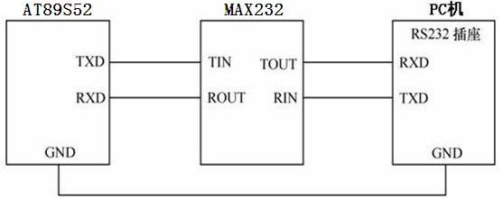
图8-34 单片机与PC机的RS-232串行通信接口

Slide 126
1．单片机向PC机发送数据
【例8-8】单片机向计算机发送数据的Proteus仿真电路如图8-35。要求单片机通过串行口的TXD脚向计算机串行发送8个字节数据。本例使用两个串口虚拟终端，观察串行口线上出现的串行传输数据。
允许弹出两个虚拟终端窗口，见图8-36。VT1窗口显示的数据表示单片机串口发给PC机数据，VT2显示的数据表示由PC机经RS232串口模型COMPIM接收到的数据，由于使用了串口模型COMPIM，从而省去PC机模型，解决了单片机与PC机串行通信的虚拟仿真问题。
实际上单片机向计算机和单片机向单片机发送数据的方法是完全一样。

Slide 127
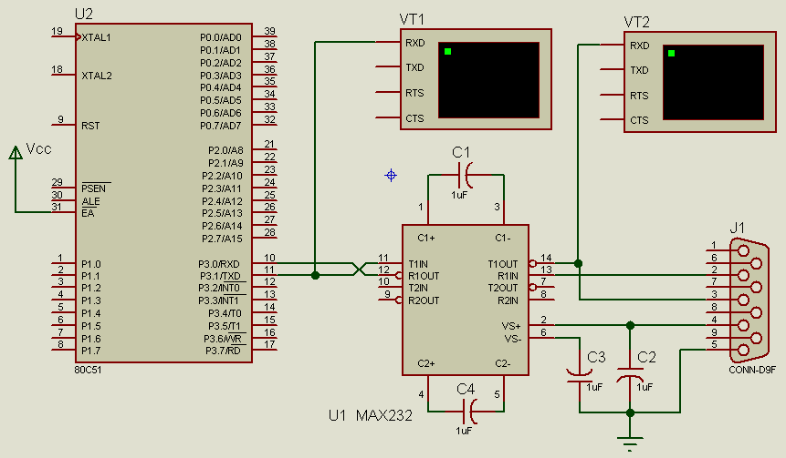
图8-35 单片机向计算机发送数据的proteus仿真电路

Slide 128
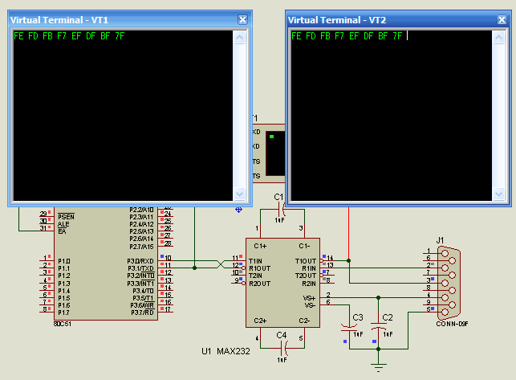
图8-36 从两个虚拟终端窗口观察到的串行通信数据

Slide 129
参考程序：
#include <reg51.h>
code Tab[ ]={ 0xfe, 0xfd, 0xfb, 0xf7, 0xef, 0xdf, 0xbf, 0x7f };
void send(unsigned char dat )
{
SBUF=dat; //待发送数据写入发送缓冲寄存器
while(TI==0); //串口未发完，等待
; //空操作
TI=0; //1字节发送完，软件将TI标志清0
}
void delay(void ) //延时约200ms函数
{ unsigned char m,n;
for(m=0;m<250;m++)
for(n=0;n<250;n++);}

Slide 130
void main(void) //主函数
{
unsigned char i;
TMOD=0x20; //设置T1为定时器方式2
SCON=0x40;PCON=0x00; //串行口方式1，TB8=1 TH1=0xfd;TL1=0xfd; //波特率9600
TR1=1; //启动T1
while(1) //循环
{
for(i=0;i<8;i++) //发送8次流水灯控制码
{
send(Tab[i]); //发送数据
delay( ); //每隔200ms发送一次数据
}while(1);
}
}

Slide 131
2．单片机接收PC机发送的数据
【例8-9】单片机接收计算机发送的串行数据，并把接收到的数据送P1口8位LED显示。原理电路见图8-37。本例采用串行口来模拟PC机的串行口。

Slide 132
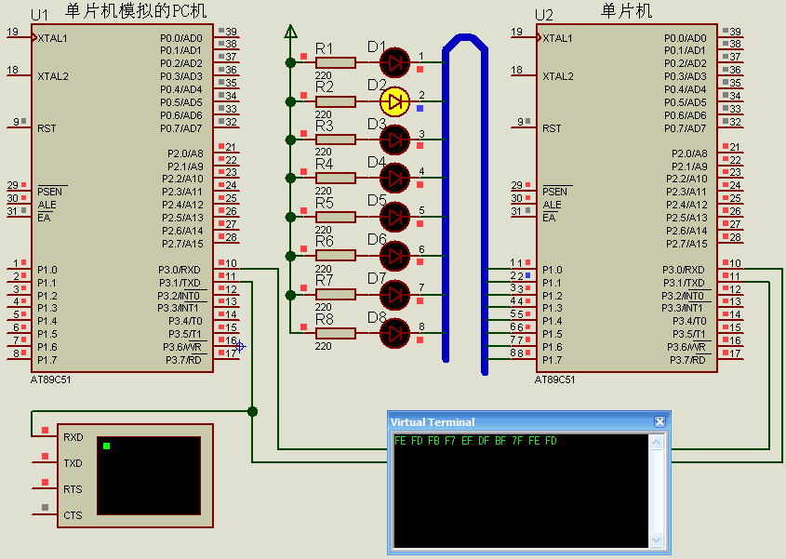
图8-37 单片机接收PC机发送的串行数据的原理电路

Slide 133
参考程序：
//PC机发送程序(用单片机串口模拟PC机串口发送数据)
#include <reg51.h>
#define uchar unsigned char
#define uint unsigned int
uchar tab[]={0xfe,0xfd,0xfb,0xf7,0xef,0xdf,0xbf,0x7f};//
void delay(unsigned int i)
{
unsigned char j;
for(;i>0;i--)
for(j=0;j<125;j++);
}

Slide 134
void main()
{ uchar i; //设置定时器T1为方式2
TH1=0xfd;TL1=0xfd; //波特率9600
SCON=0x40; //方式1只发，不收
PCON=0x00; //串口初始化为方式0
TR1=1; //启动T1
while(1)
{
for(i=0;i<8;i++)
{SBUF=tab[i]; //数据送串行口发送
while(TI==0); //如果TI=0，未发送完，循环等待
TI=0; //已发送完，再把TI清0
delay(1000);}
}
}

Slide 135
//单片机接收程序
#include <reg51.h>
#define uchar unsigned char
#define uint unsigned int
void main( )
{ uchar temp=0;
TMOD=0x20; //设置T1为方式2
TH1=0xfd;TL1=0xfd; //波特率9600
SCON=0x50; //设置串口为方式1接收，REN=1
PCON=0x00; // SMOD=0
TR1=1; // 启动T1
while(1)
{
while(RI==0); //若RI为0，未接收到数据
RI=0; //接收到数据，则把RI清0
temp=SBUF; //读取数据存入temp中
P1=temp ; //接收的数据送P1口控制8个LED的亮与灭
}
}

Slide 136
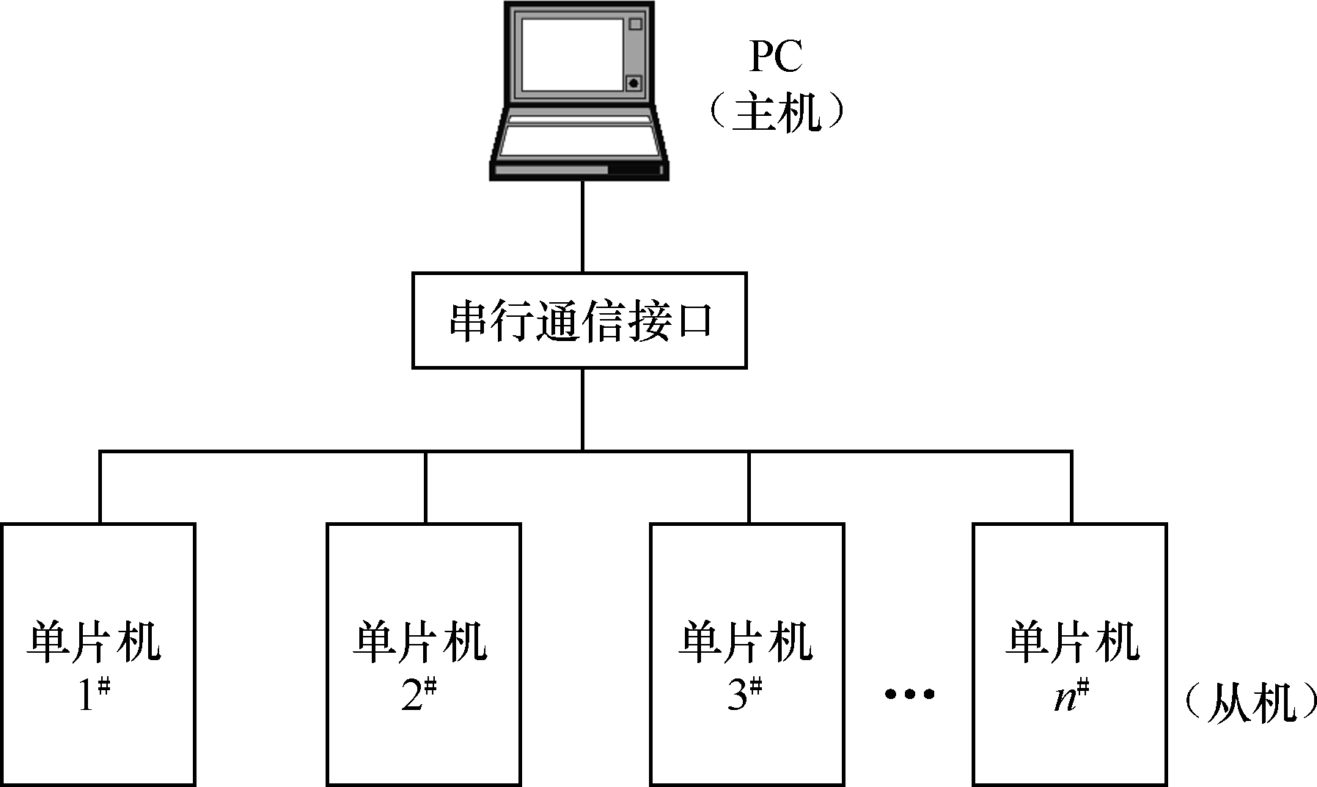
8.6.6 PC机与单片机或与多个单片机的串行通信
一台PC与若干台AT89S51可构成小型分布式测控系统，见图8-38。
图8-38 PC机与多台单片机构成小型的分布式测控系统

Slide 137
图8-38所示系统在许多实时工业控制和数据采集中，充分发挥了单片机功能强、抗干扰性好、面向控制等优点，同时又利用PC机弥补单片机在数据处理和人机对话等方面不足。
应用系统一般以PC为主机，定时扫描以AT89S51为核心的前沿单片机，以便采集数据或发送控制信息。在系统中，以AT89S51为核心的智能测量和控制仪表（从机）既能独立完成数据处理和控制任务，又可将数据传送给PC（主机）。PC将数据进行处理或显示或打印，同时将各种控制命令传送给各个子机，以实现集中管理和最优控制。

Slide 138
显然，要组成这样一个分布式测控系统，首先要解决PC机与单片机间的串行通信接口问题。
下面以RS-485串行多机通信为例，说明PC机与数台AT89S51单片机进行多机通信的接口电路设计方案。
PC机配有RS-232C串行标准接口，可通过转换电路转换成RS-485串行接口，AT89S51单片机本身具有一个全双工的串行口，该串口加驱动电路后就可实现RS-485串行通信。PC机与数台AT89S51单片机进行多机通信的RS-485串行通信接口电路见图8-39。

Slide 139
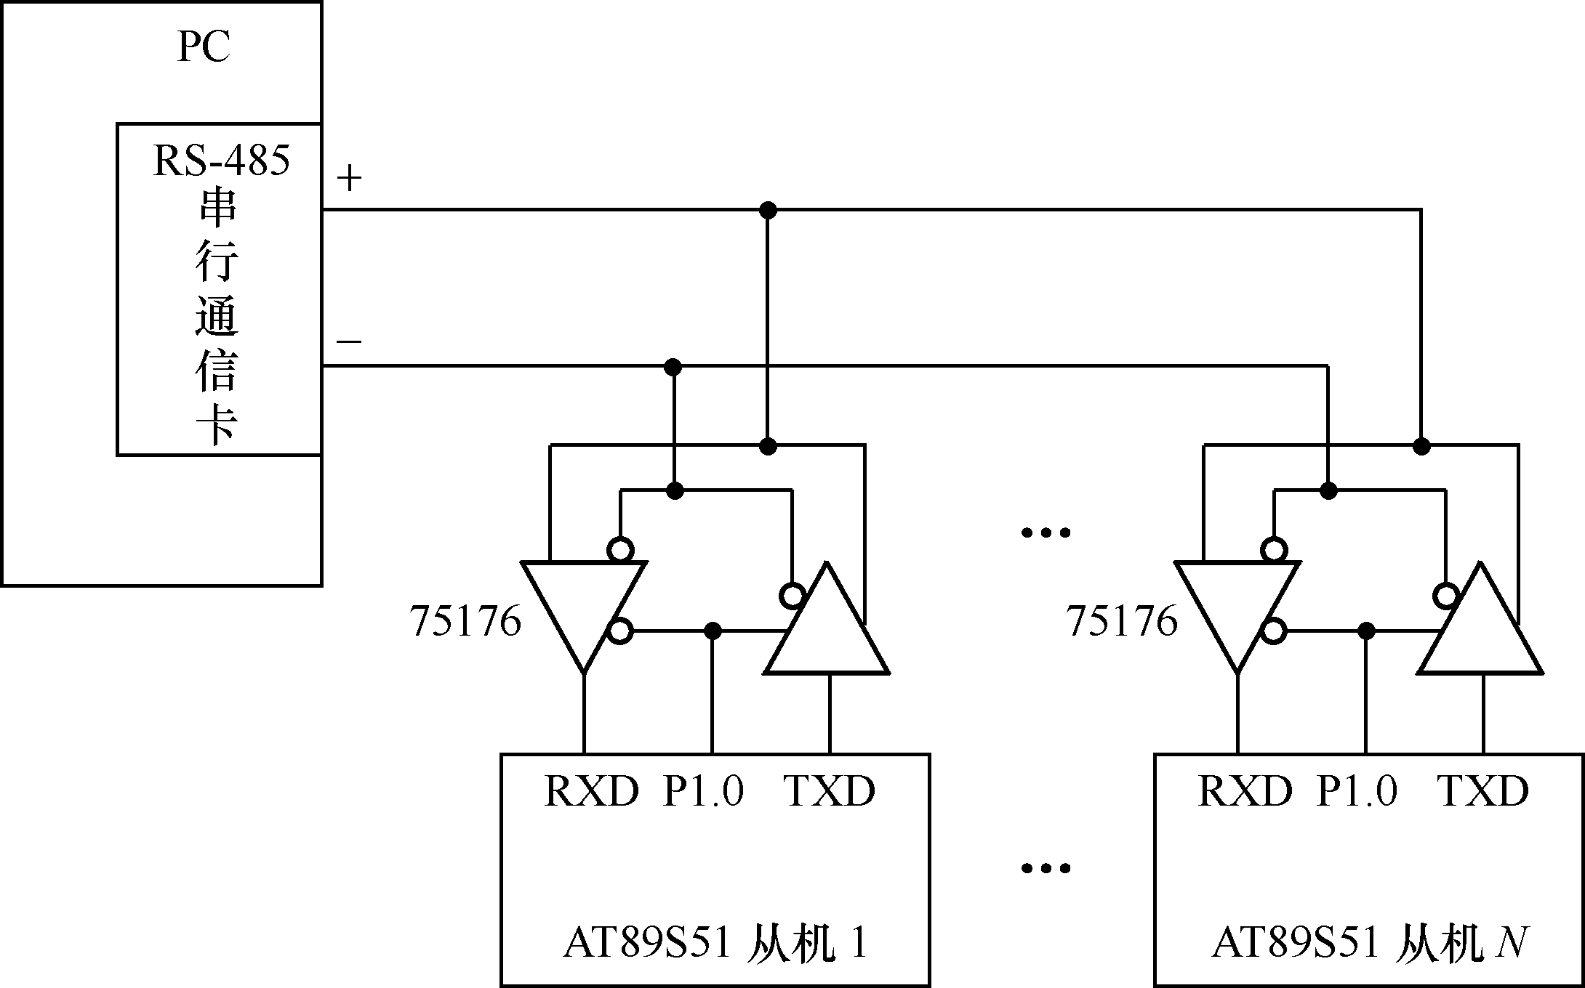
图8-39 PC机与AT89S51串行通信接口电路

Slide 140
在图8-39中，AT89S51单片机串口通过75176芯片驱动后就可转换成RS-485标准接口，根据RS-485接口特性，从机数量不多于32个。PC机与AT89S51间通信采用主从方式，PC为主机，各单片机为从机，由PC机来确定与哪个单片机进行通信。
有关PC机与多单片机的串行通信软件编程，可供参考的资料较多，读者可查阅相关的参考文献。

